Slide 1
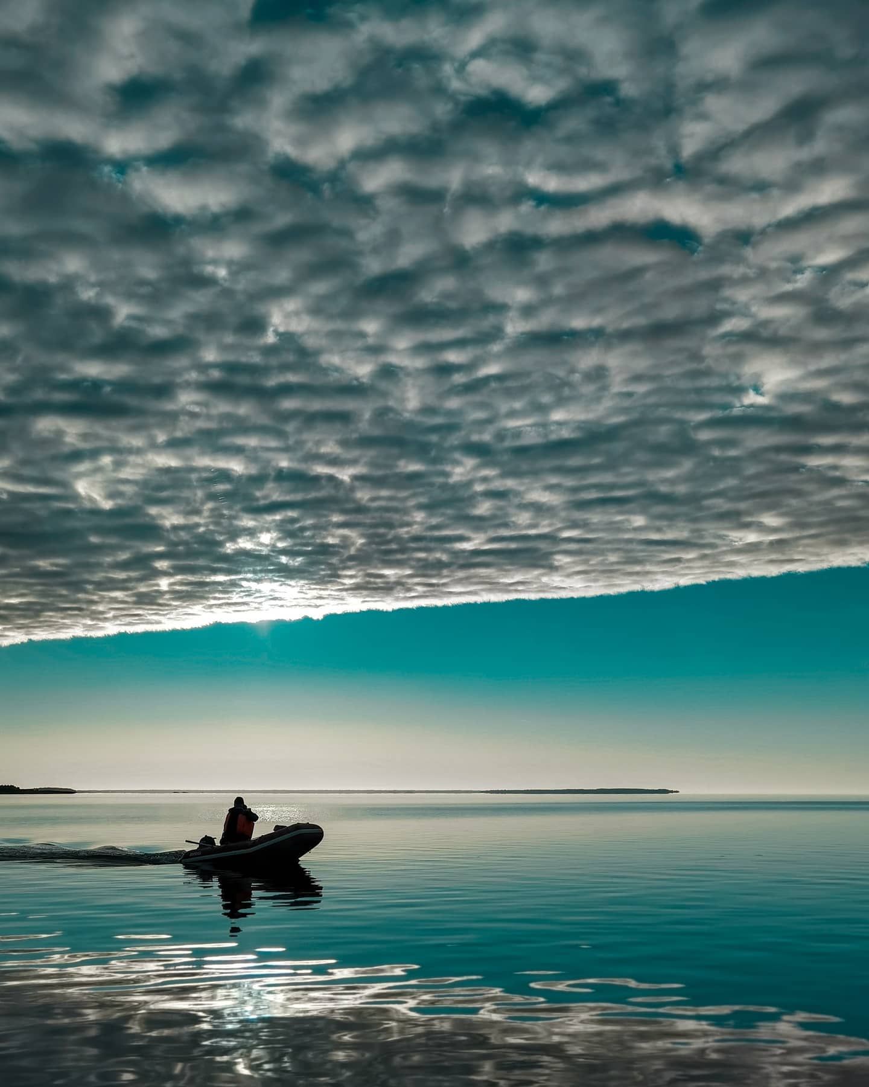

Rannikud kui mere ja maa igavese võitluse tallermaa
Hannes Tõnisson
K.Rohumägi foto
Tallinn, 2022

Slide 2
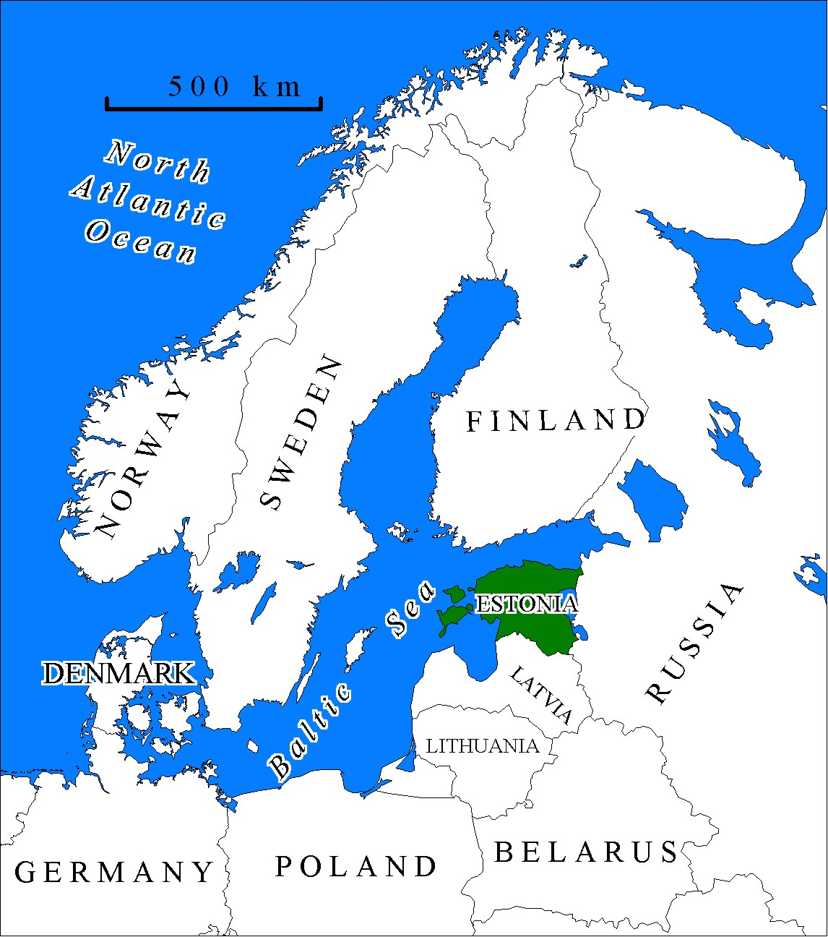
Üldine info:
Rannajoone pikkus umbes 4000 km;
absoluutne maakerge (kuni 3,5 mm/a);
väga erinevad rannad;
meretase võib kõikuda suures vahemikus (-1.2...+2,8 m);
tõusu mõõna ei ole;
jääkate talvel.

Slide 3
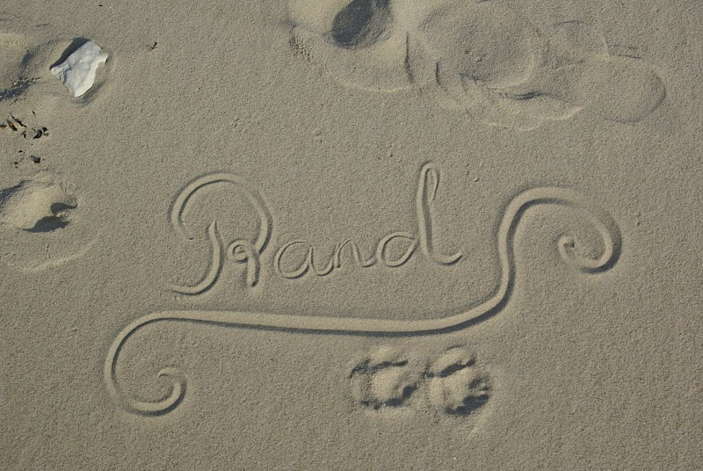
Mis on rand?

Slide 4
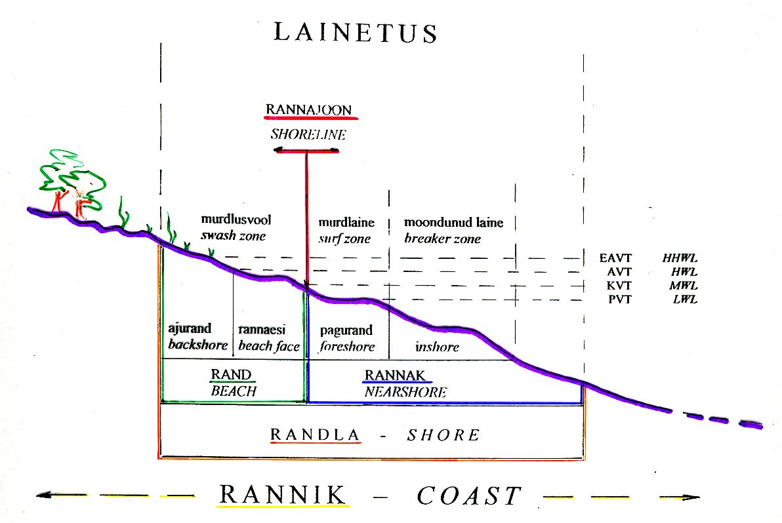

Slide 5
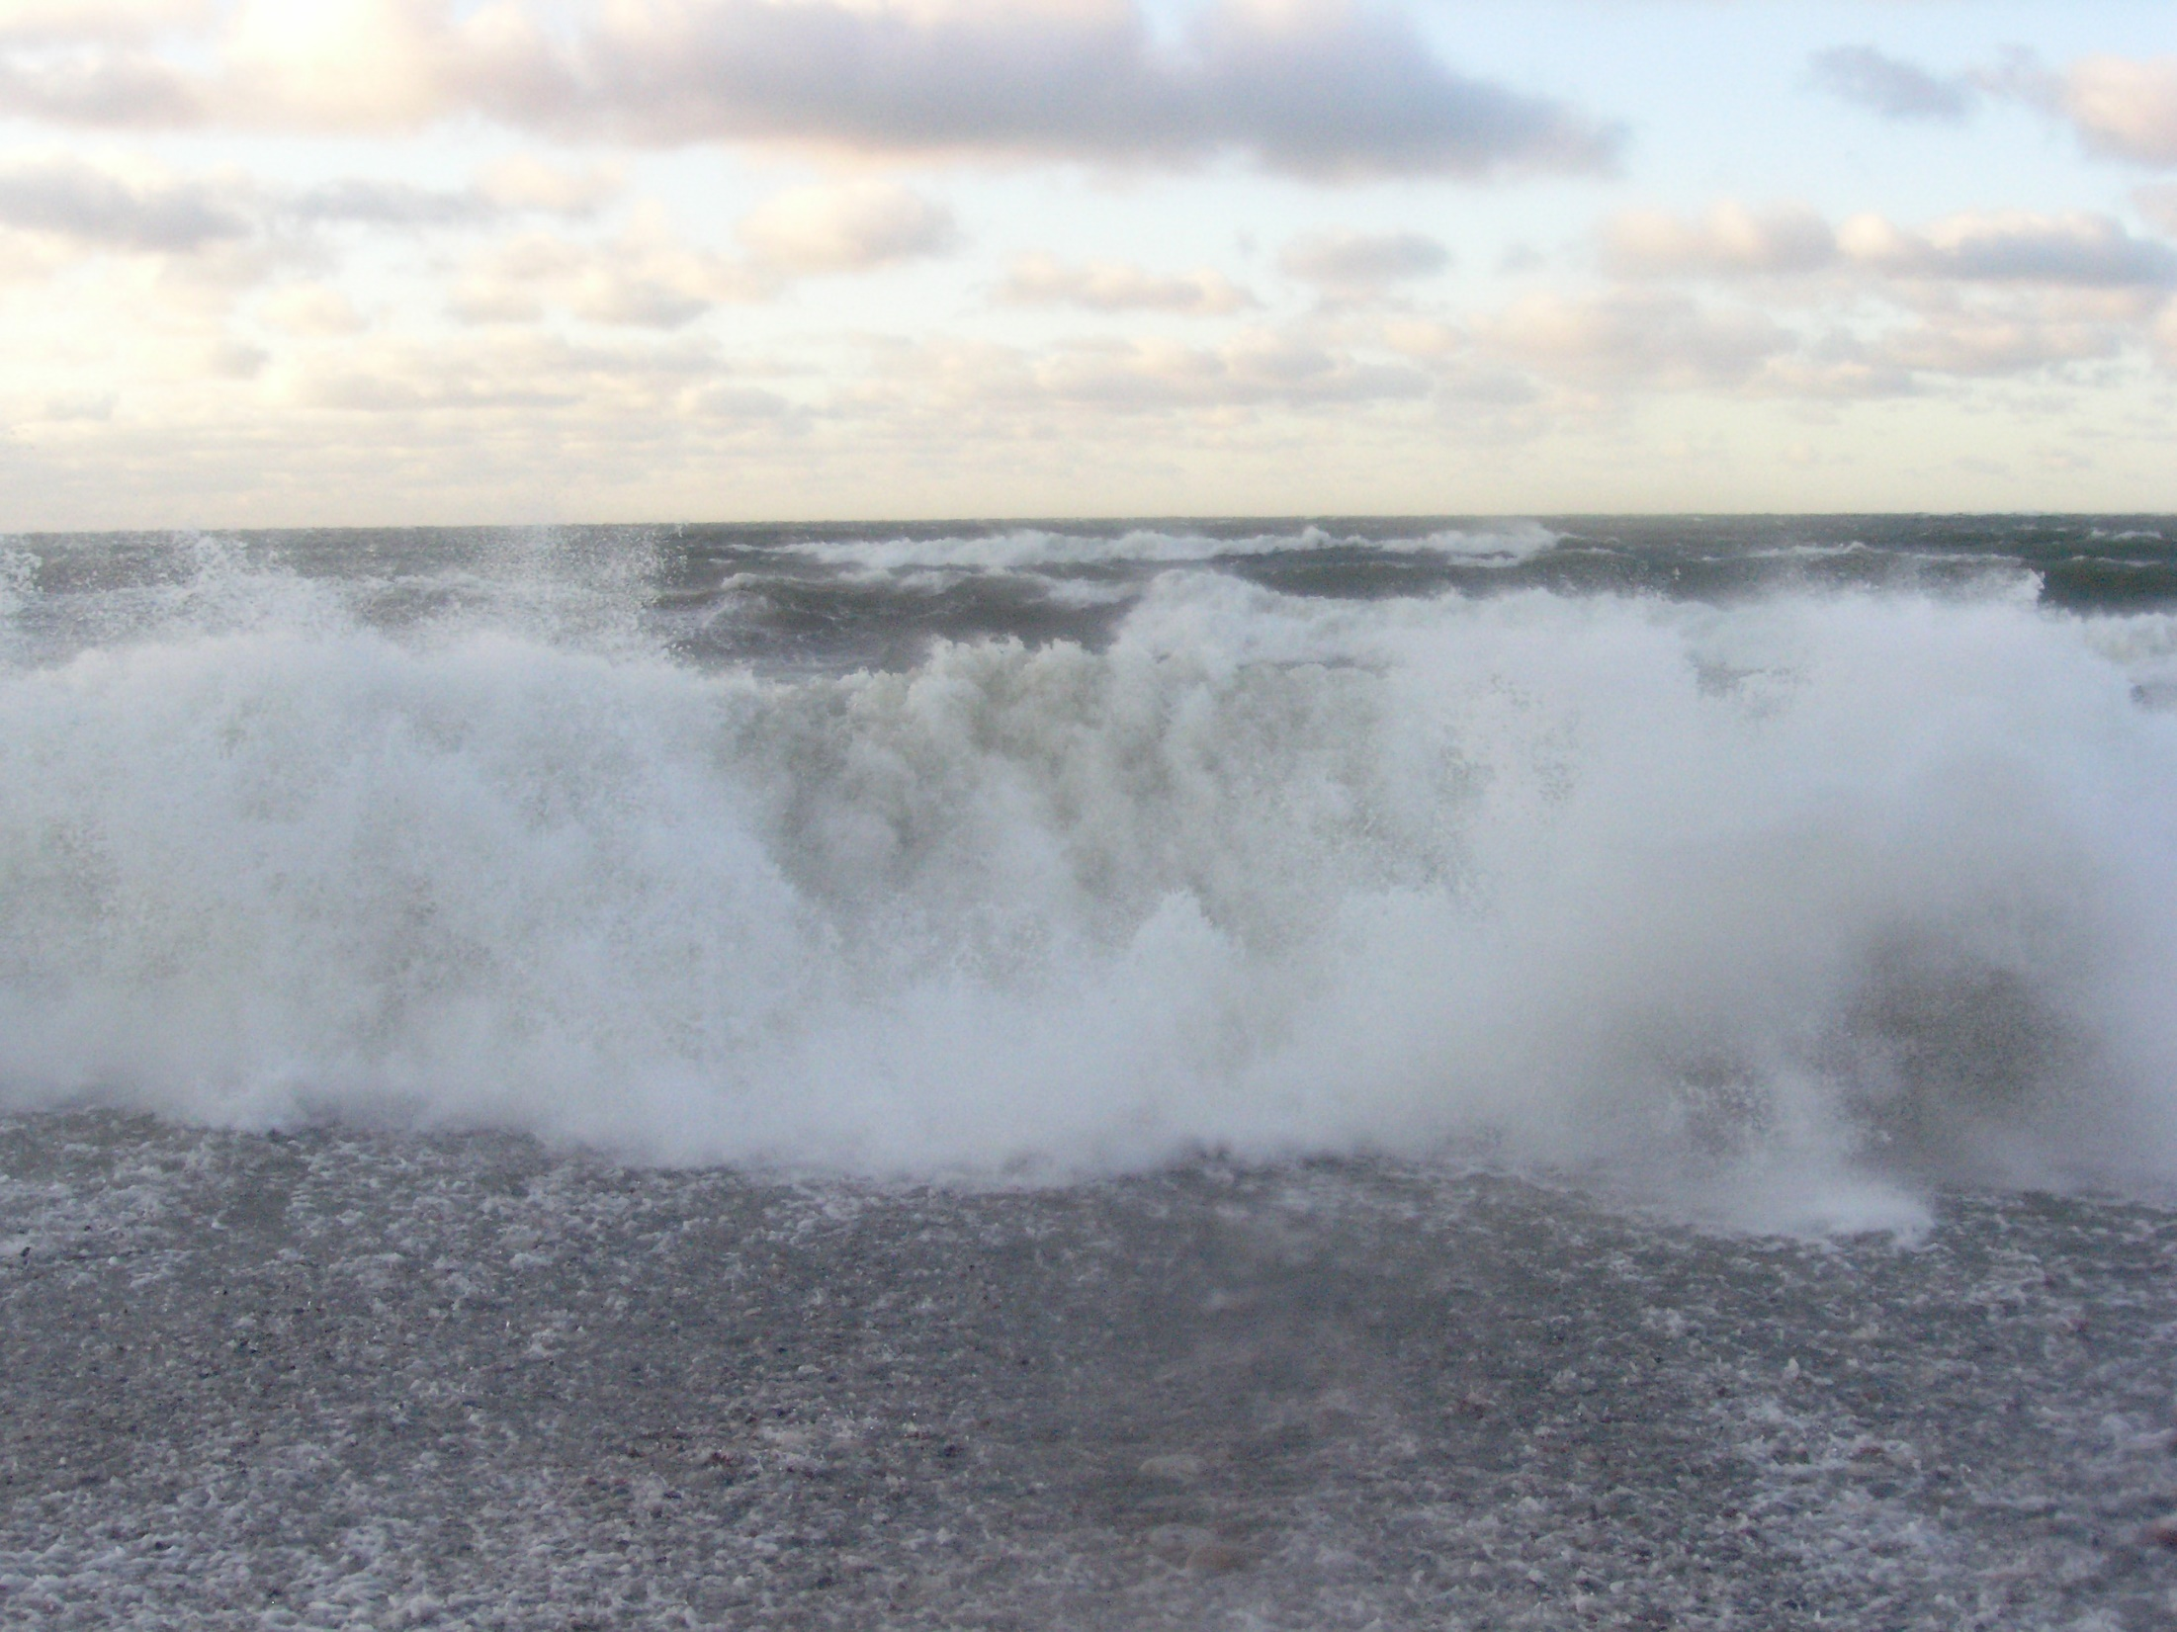

Slide 6
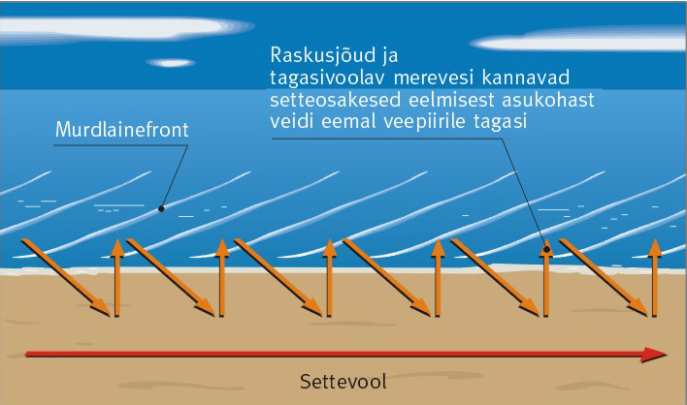
2. Setete pikiränne

Slide 7
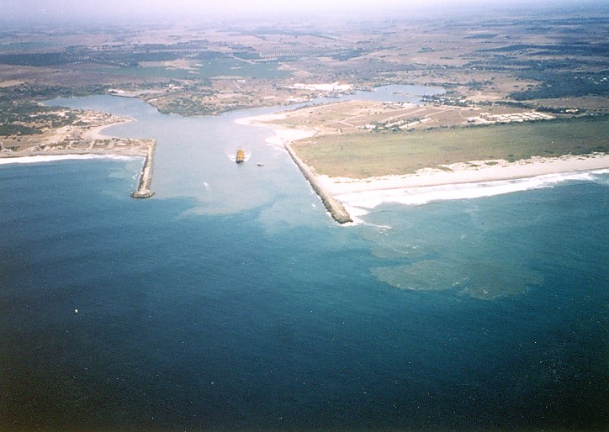
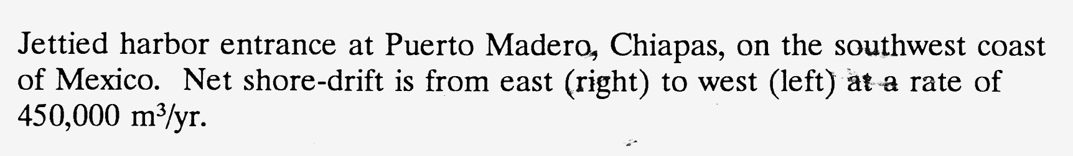

Slide 8
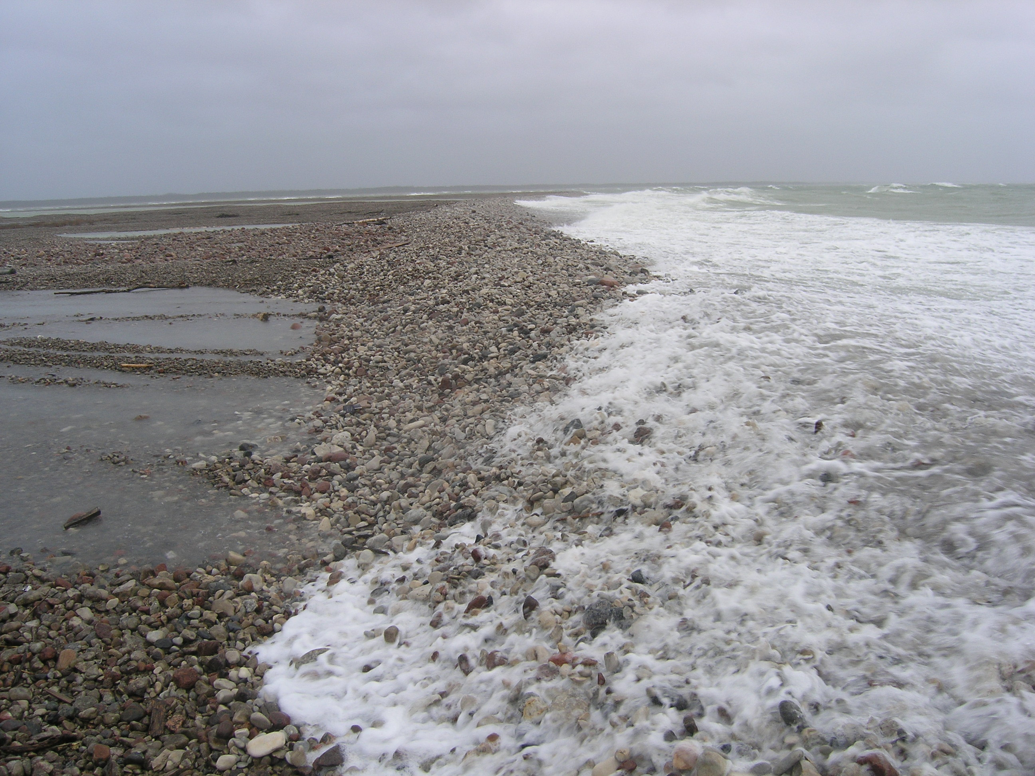
Lisaks lainetusele kujundavad siinseid randu veel:
Ajuveenähtused

Slide 9
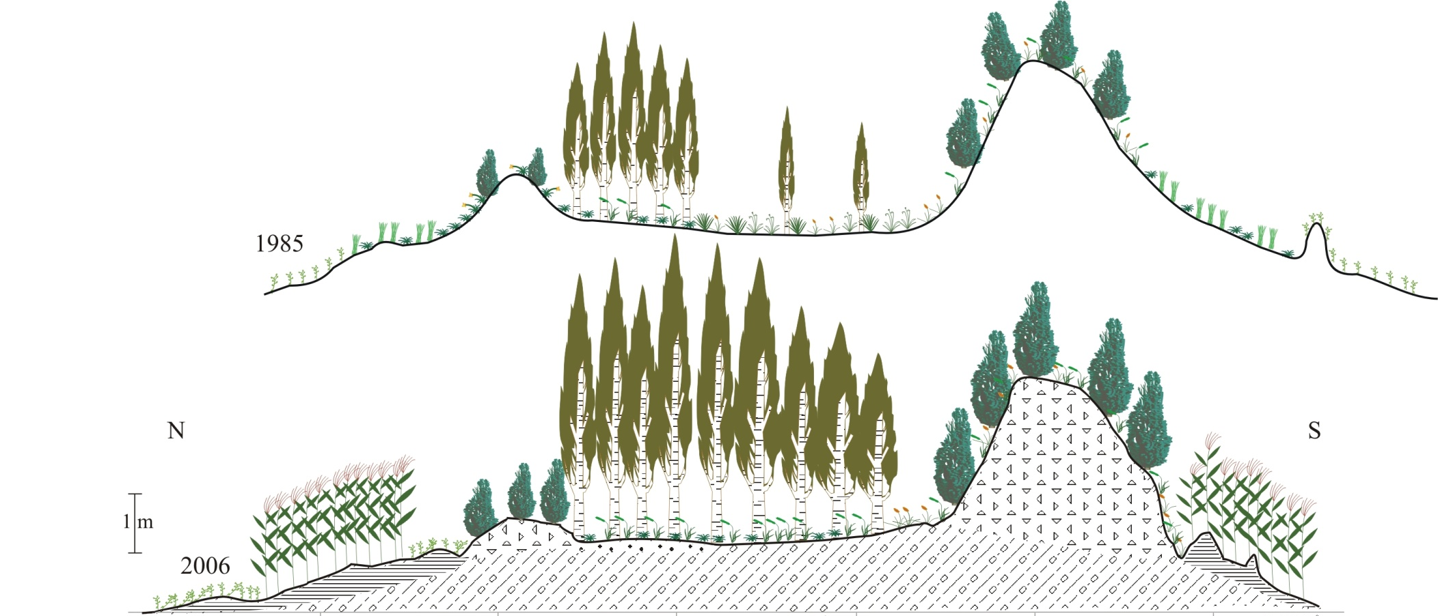
Ajuvesi võib jääda sageli nö lukku rannamoodustiste taha ja põhjustada palju kahju.

Slide 10
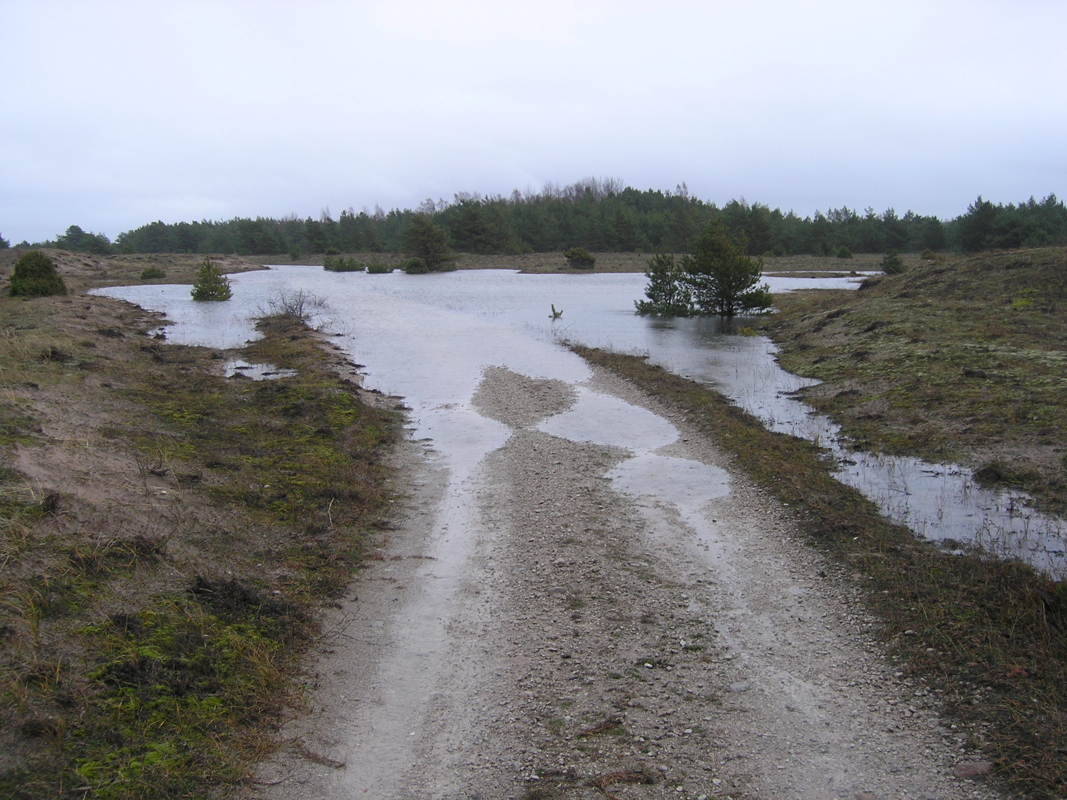

Slide 11
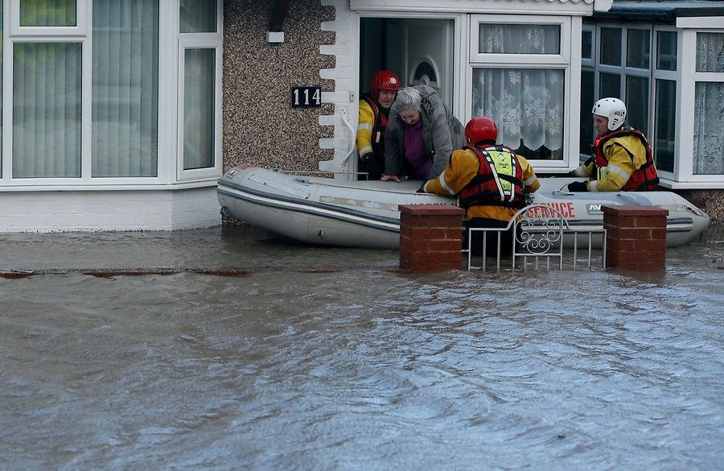
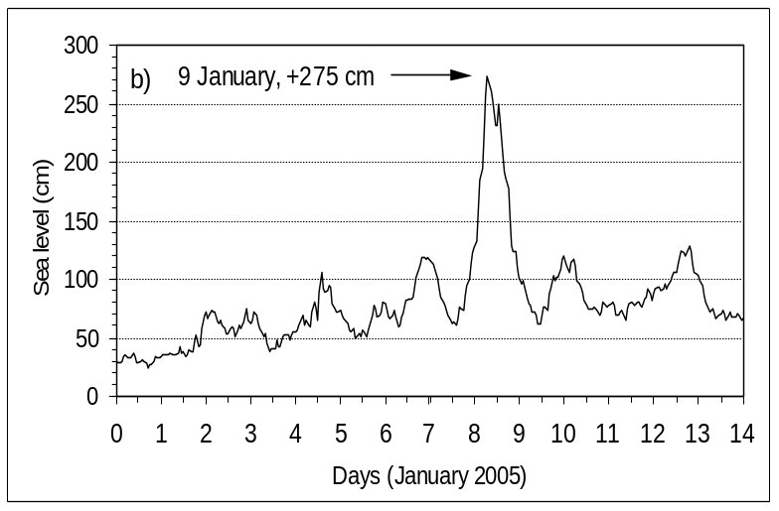
Pärnu 2005, jaanuaritorm
(foto: Delfi.ee)

Slide 12
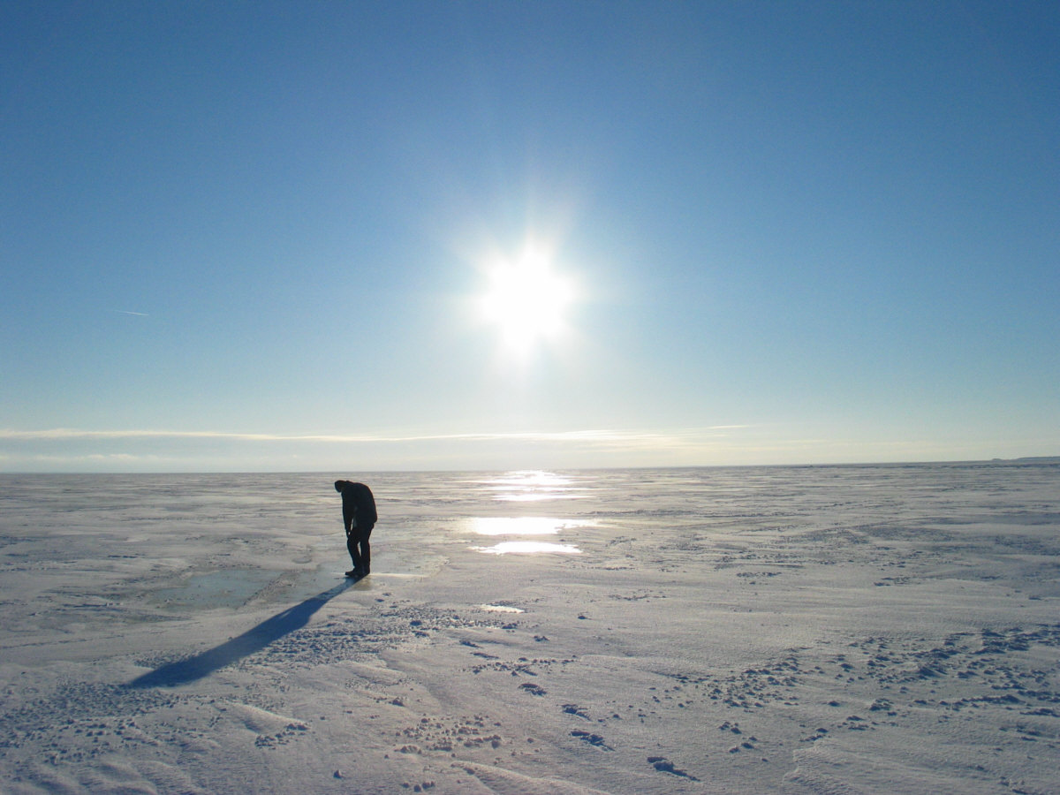
Merejää:

Slide 13
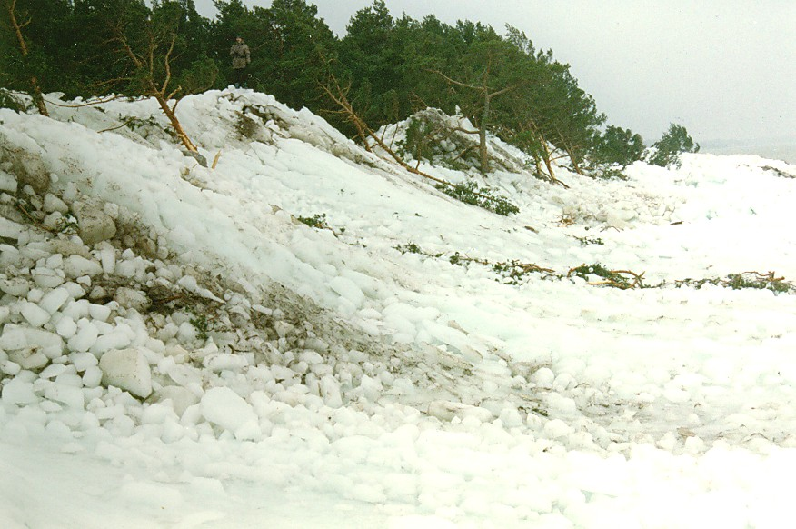
Randu võib mõjutada ka jää: Orviku, K. Foto

Slide 14
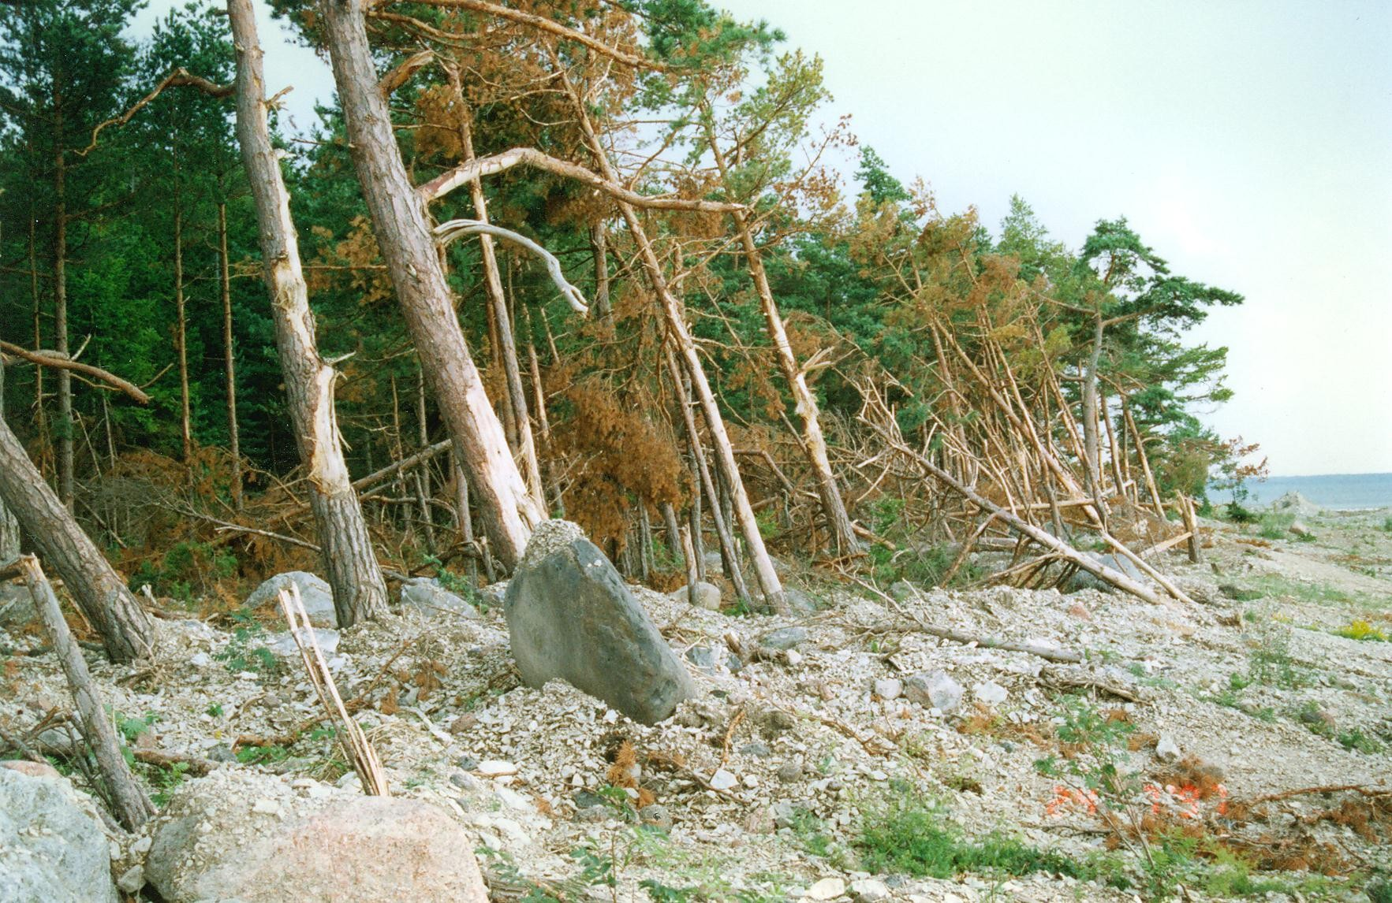
Orviku, K. Foto

Slide 15
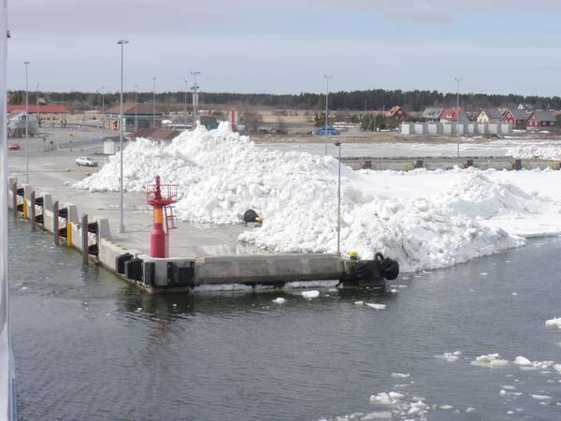

Slide 16
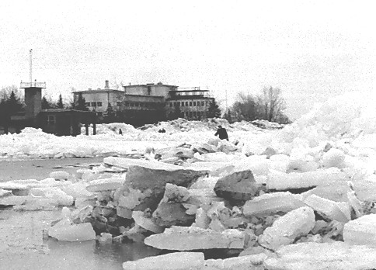
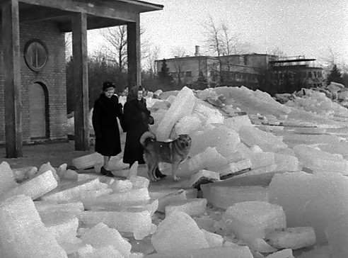
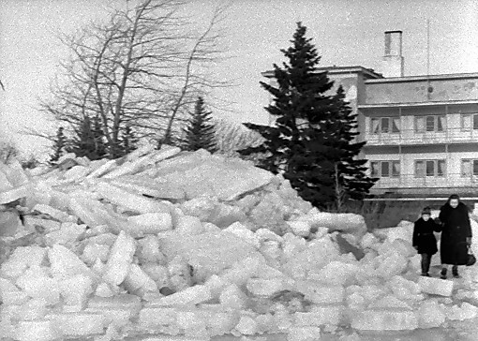
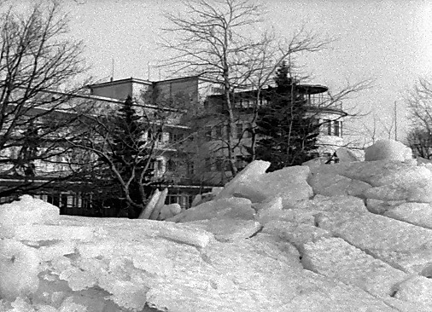
Jõuab ka sinna kus toimetab inimene

Slide 17
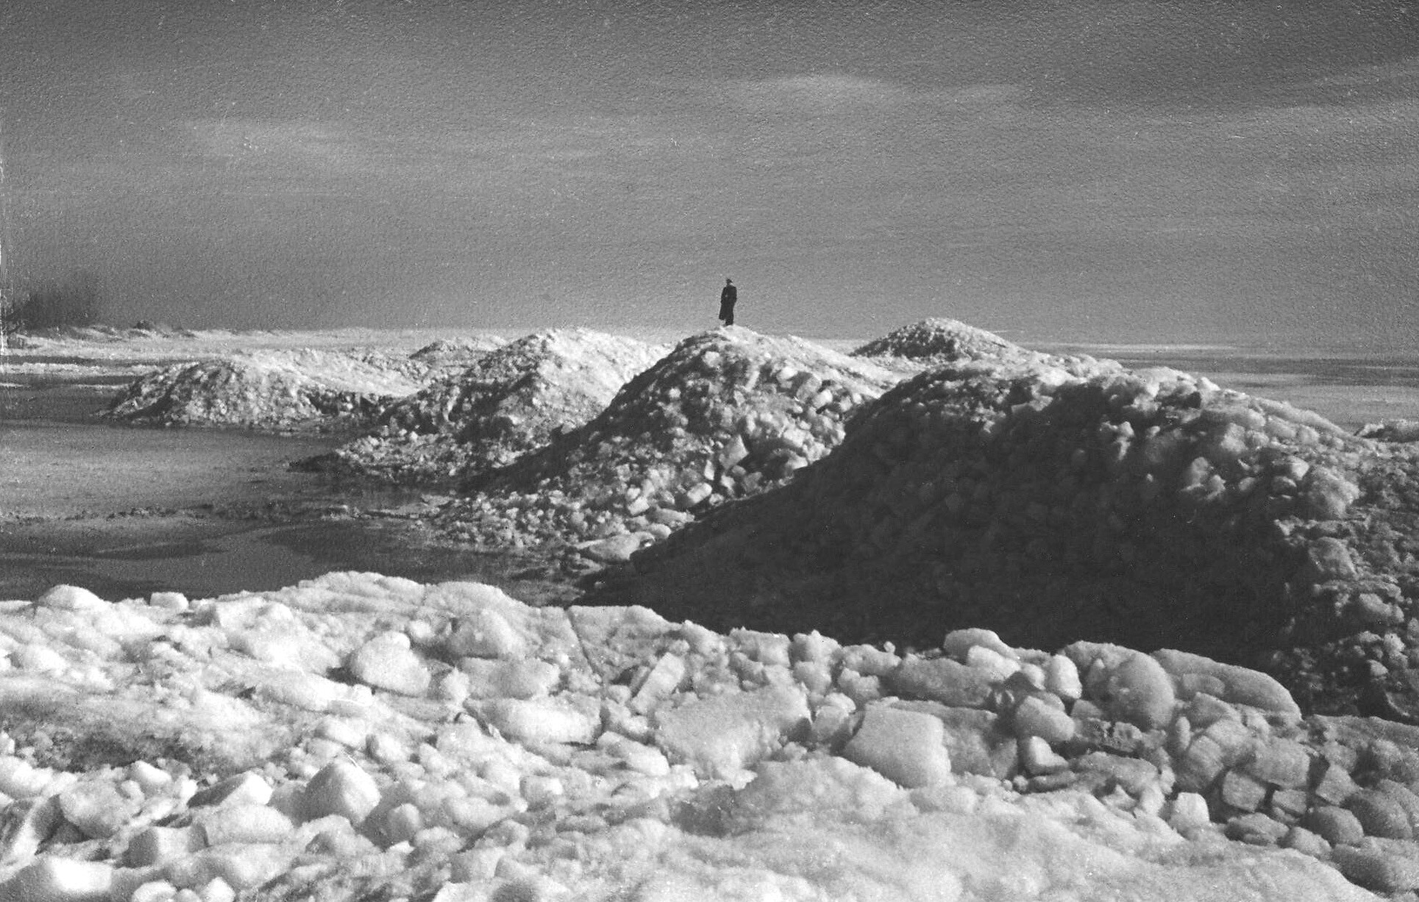
Orviku, K. Foto https://youtu.be/psHiDoHWBeQ?t=16

Slide 18
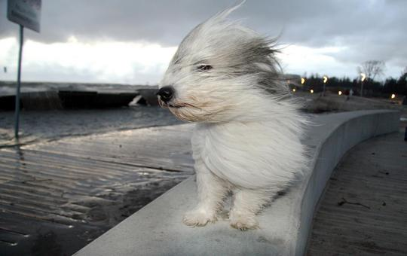
TUUL
A. Liigus foto

Slide 19
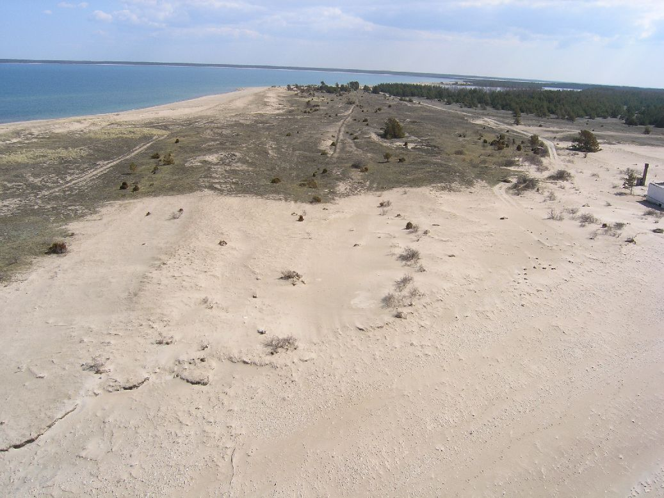
Liiv võib tomiga kanduda kaugele sisemaale

Slide 20
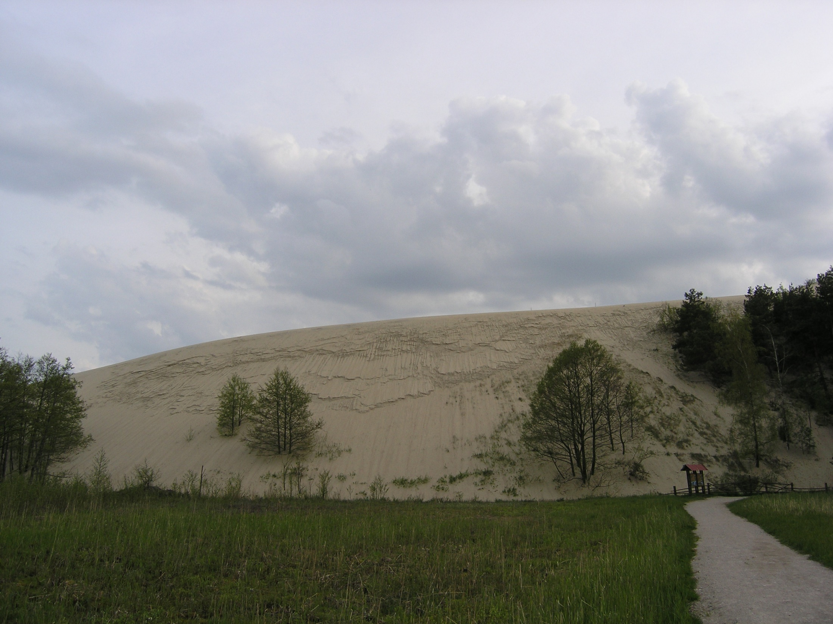
Või kuhjuda luideteks: Leedu, Kura säär

Slide 21
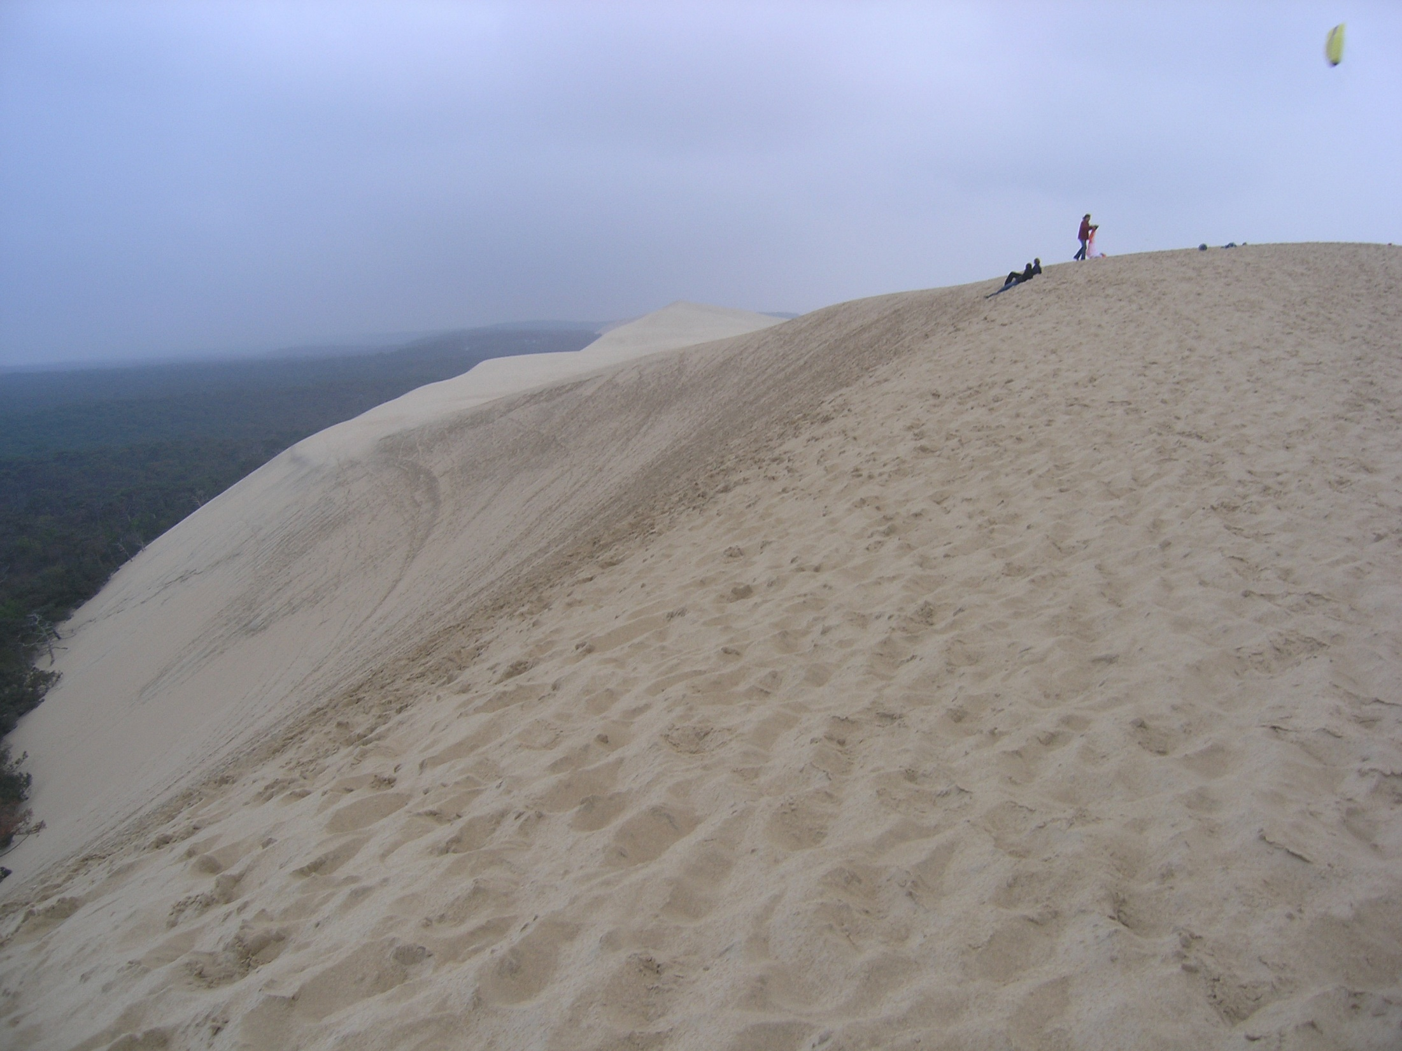

Slide 22
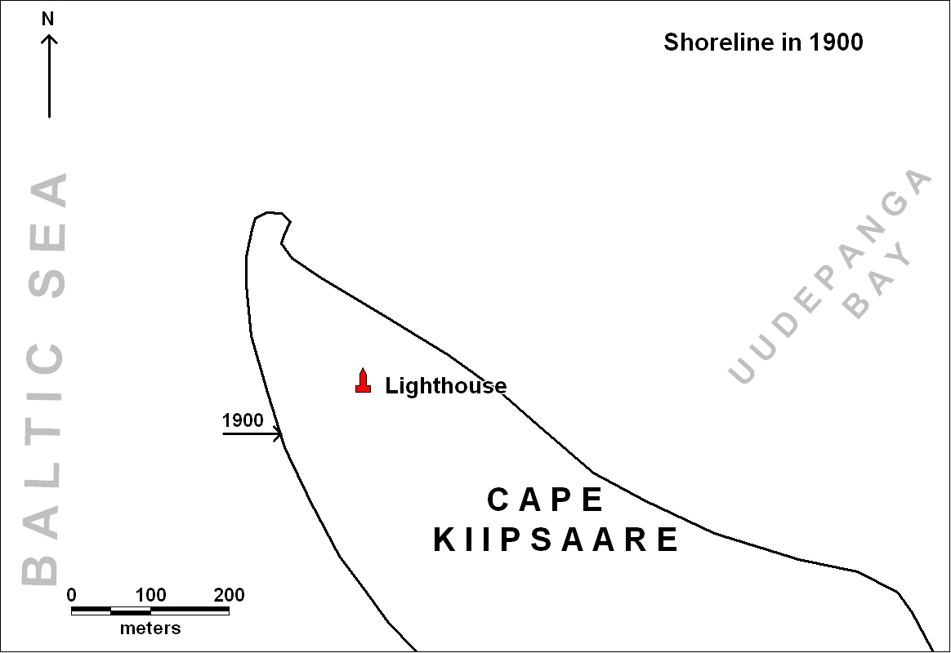
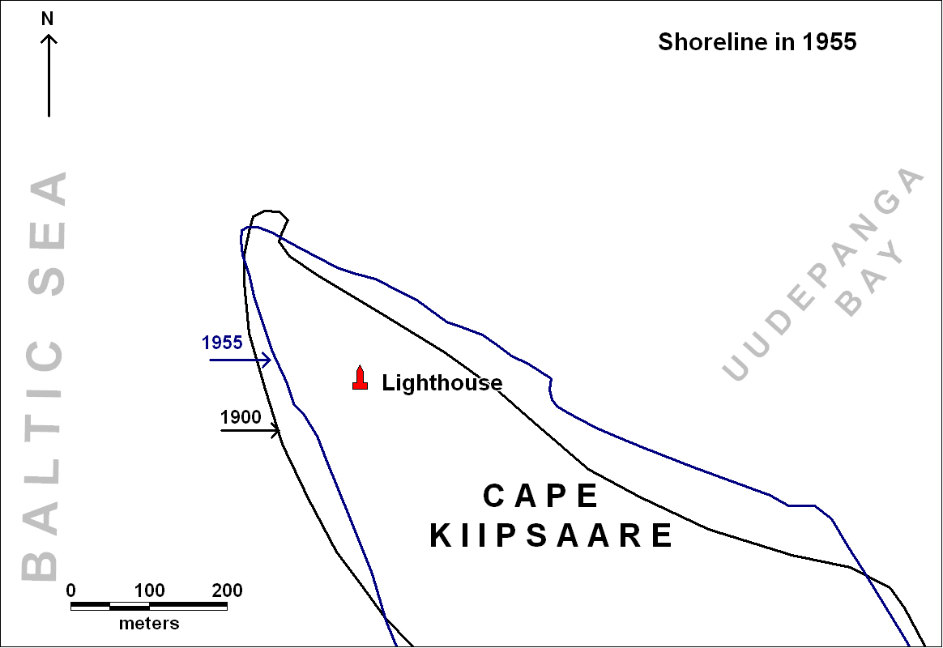
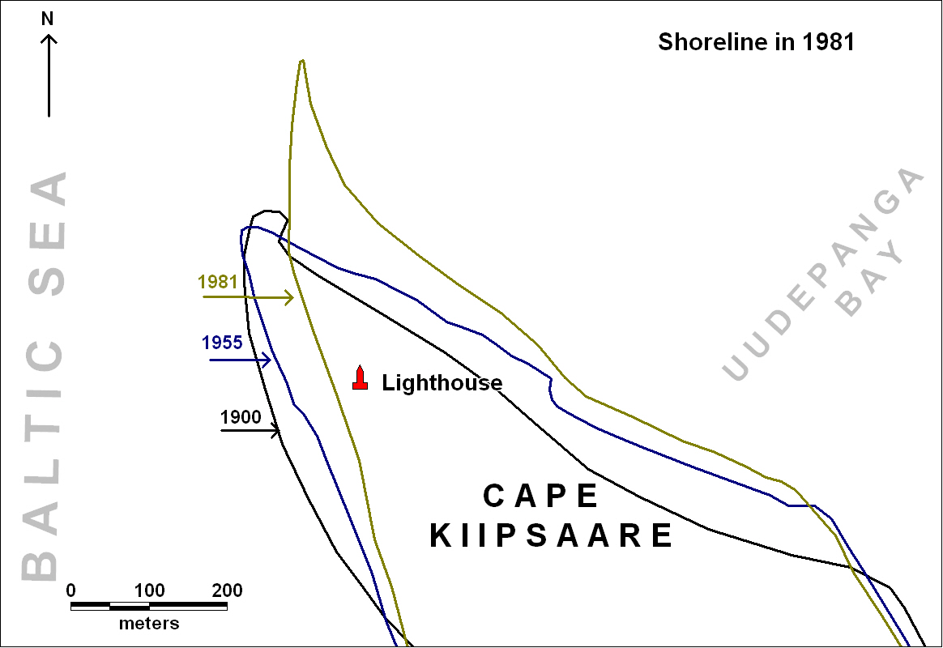
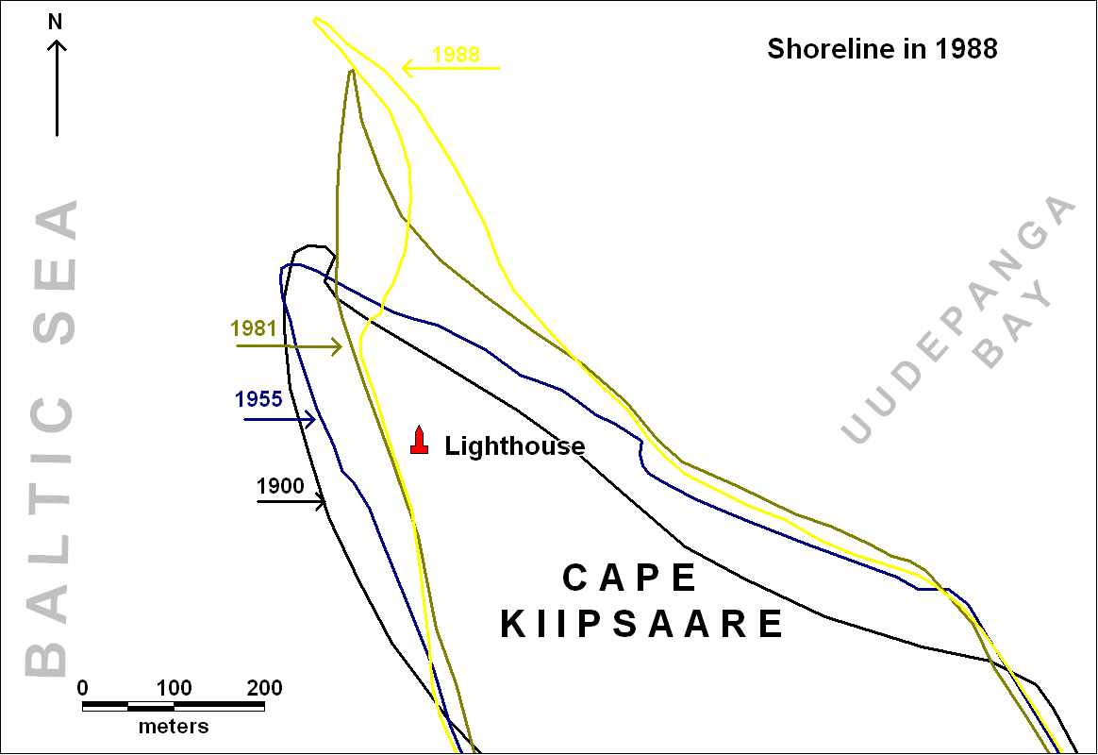
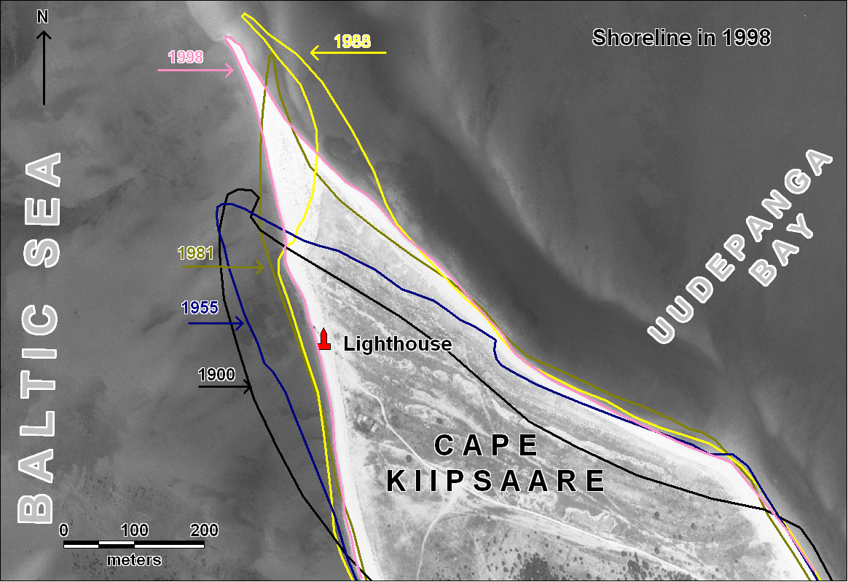
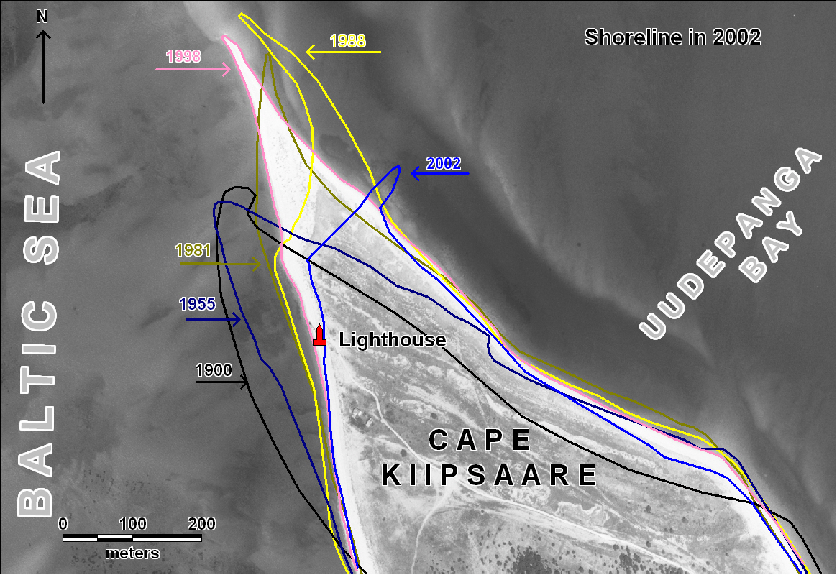
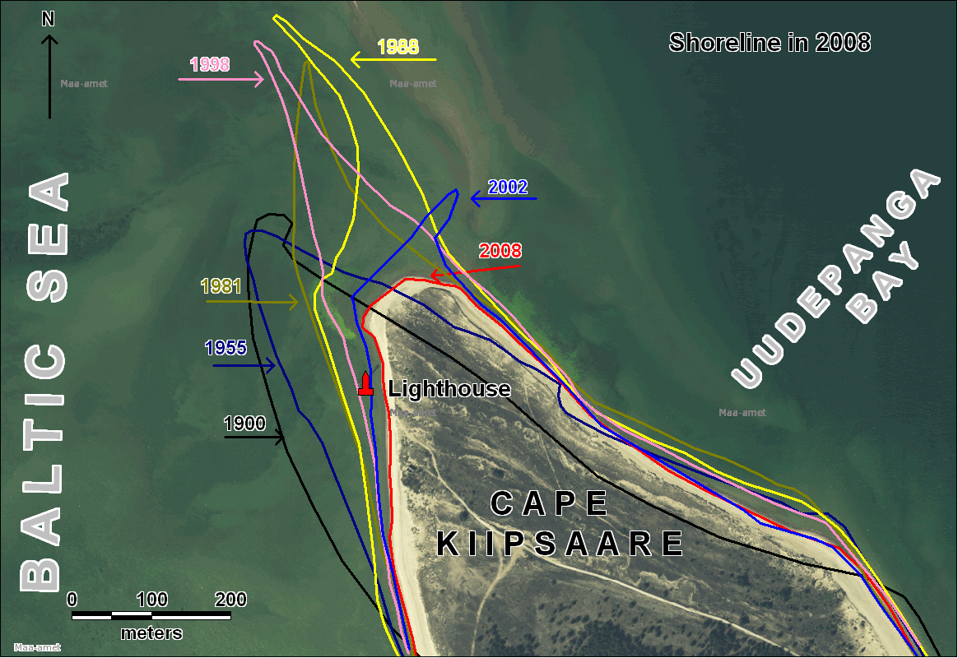
Näited kiiretest muutustest, liivarannad – Kiipsaare neem

Slide 23
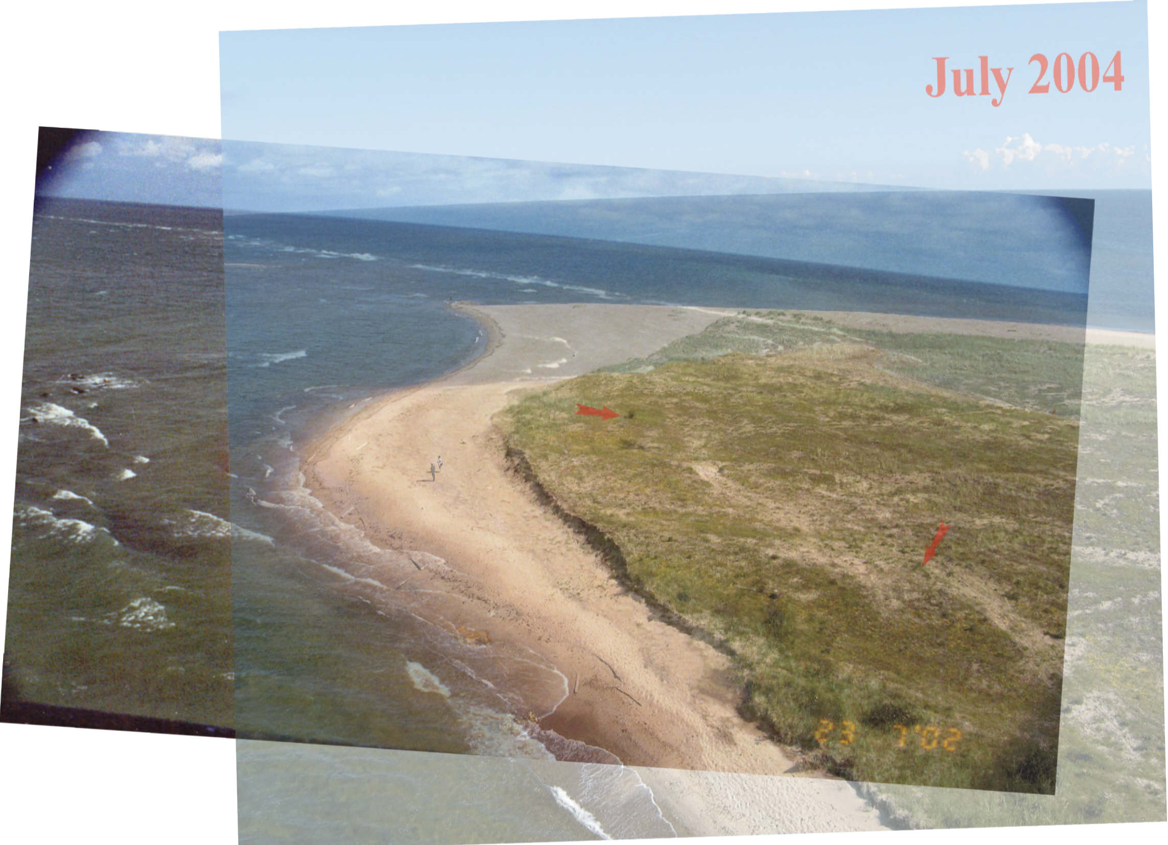
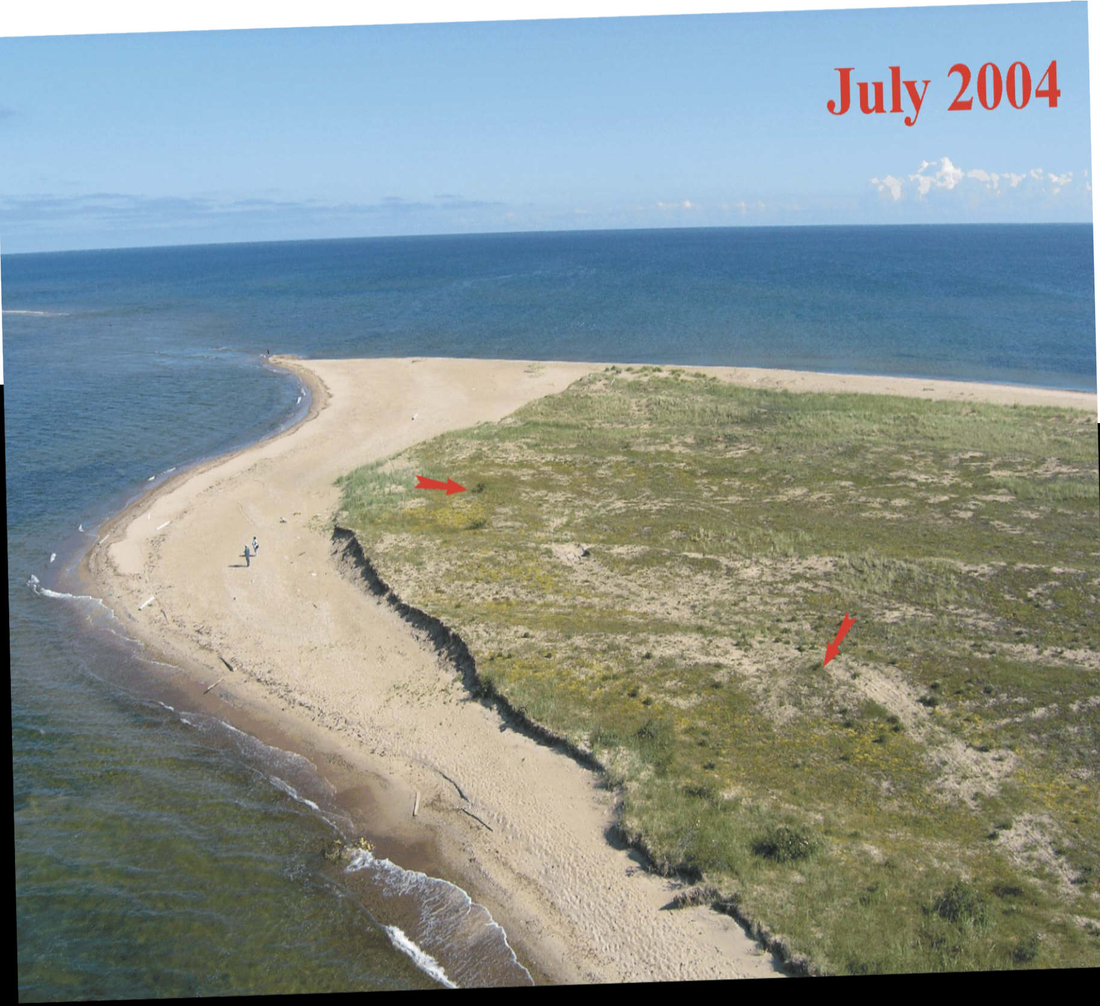
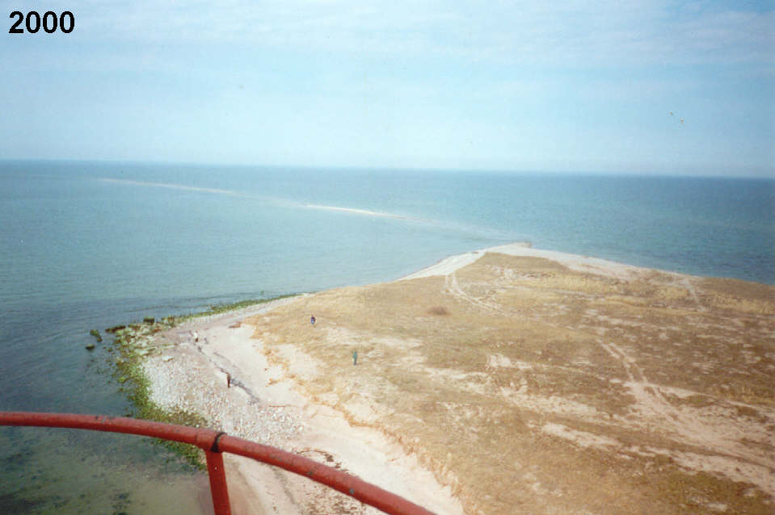
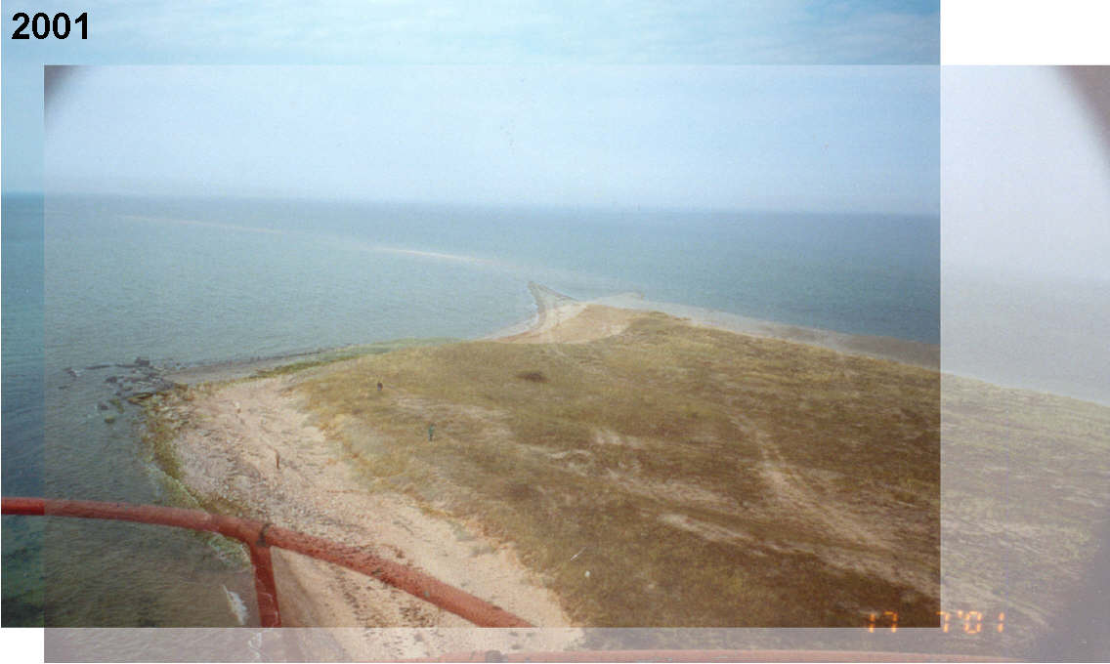
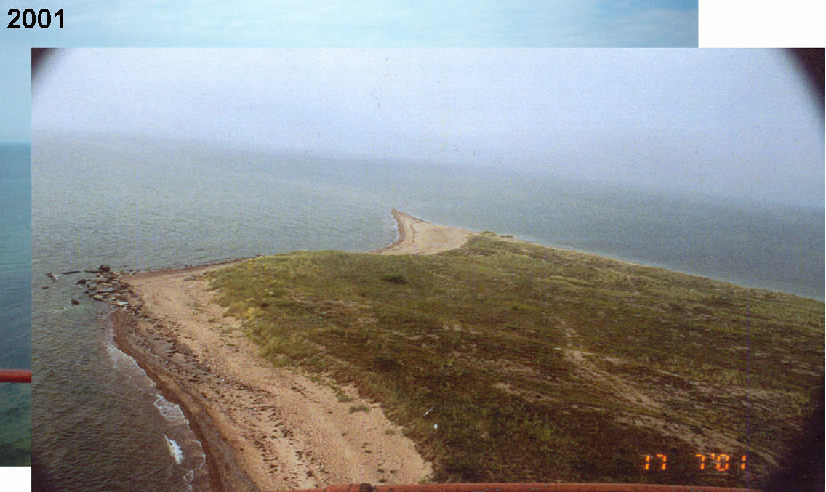
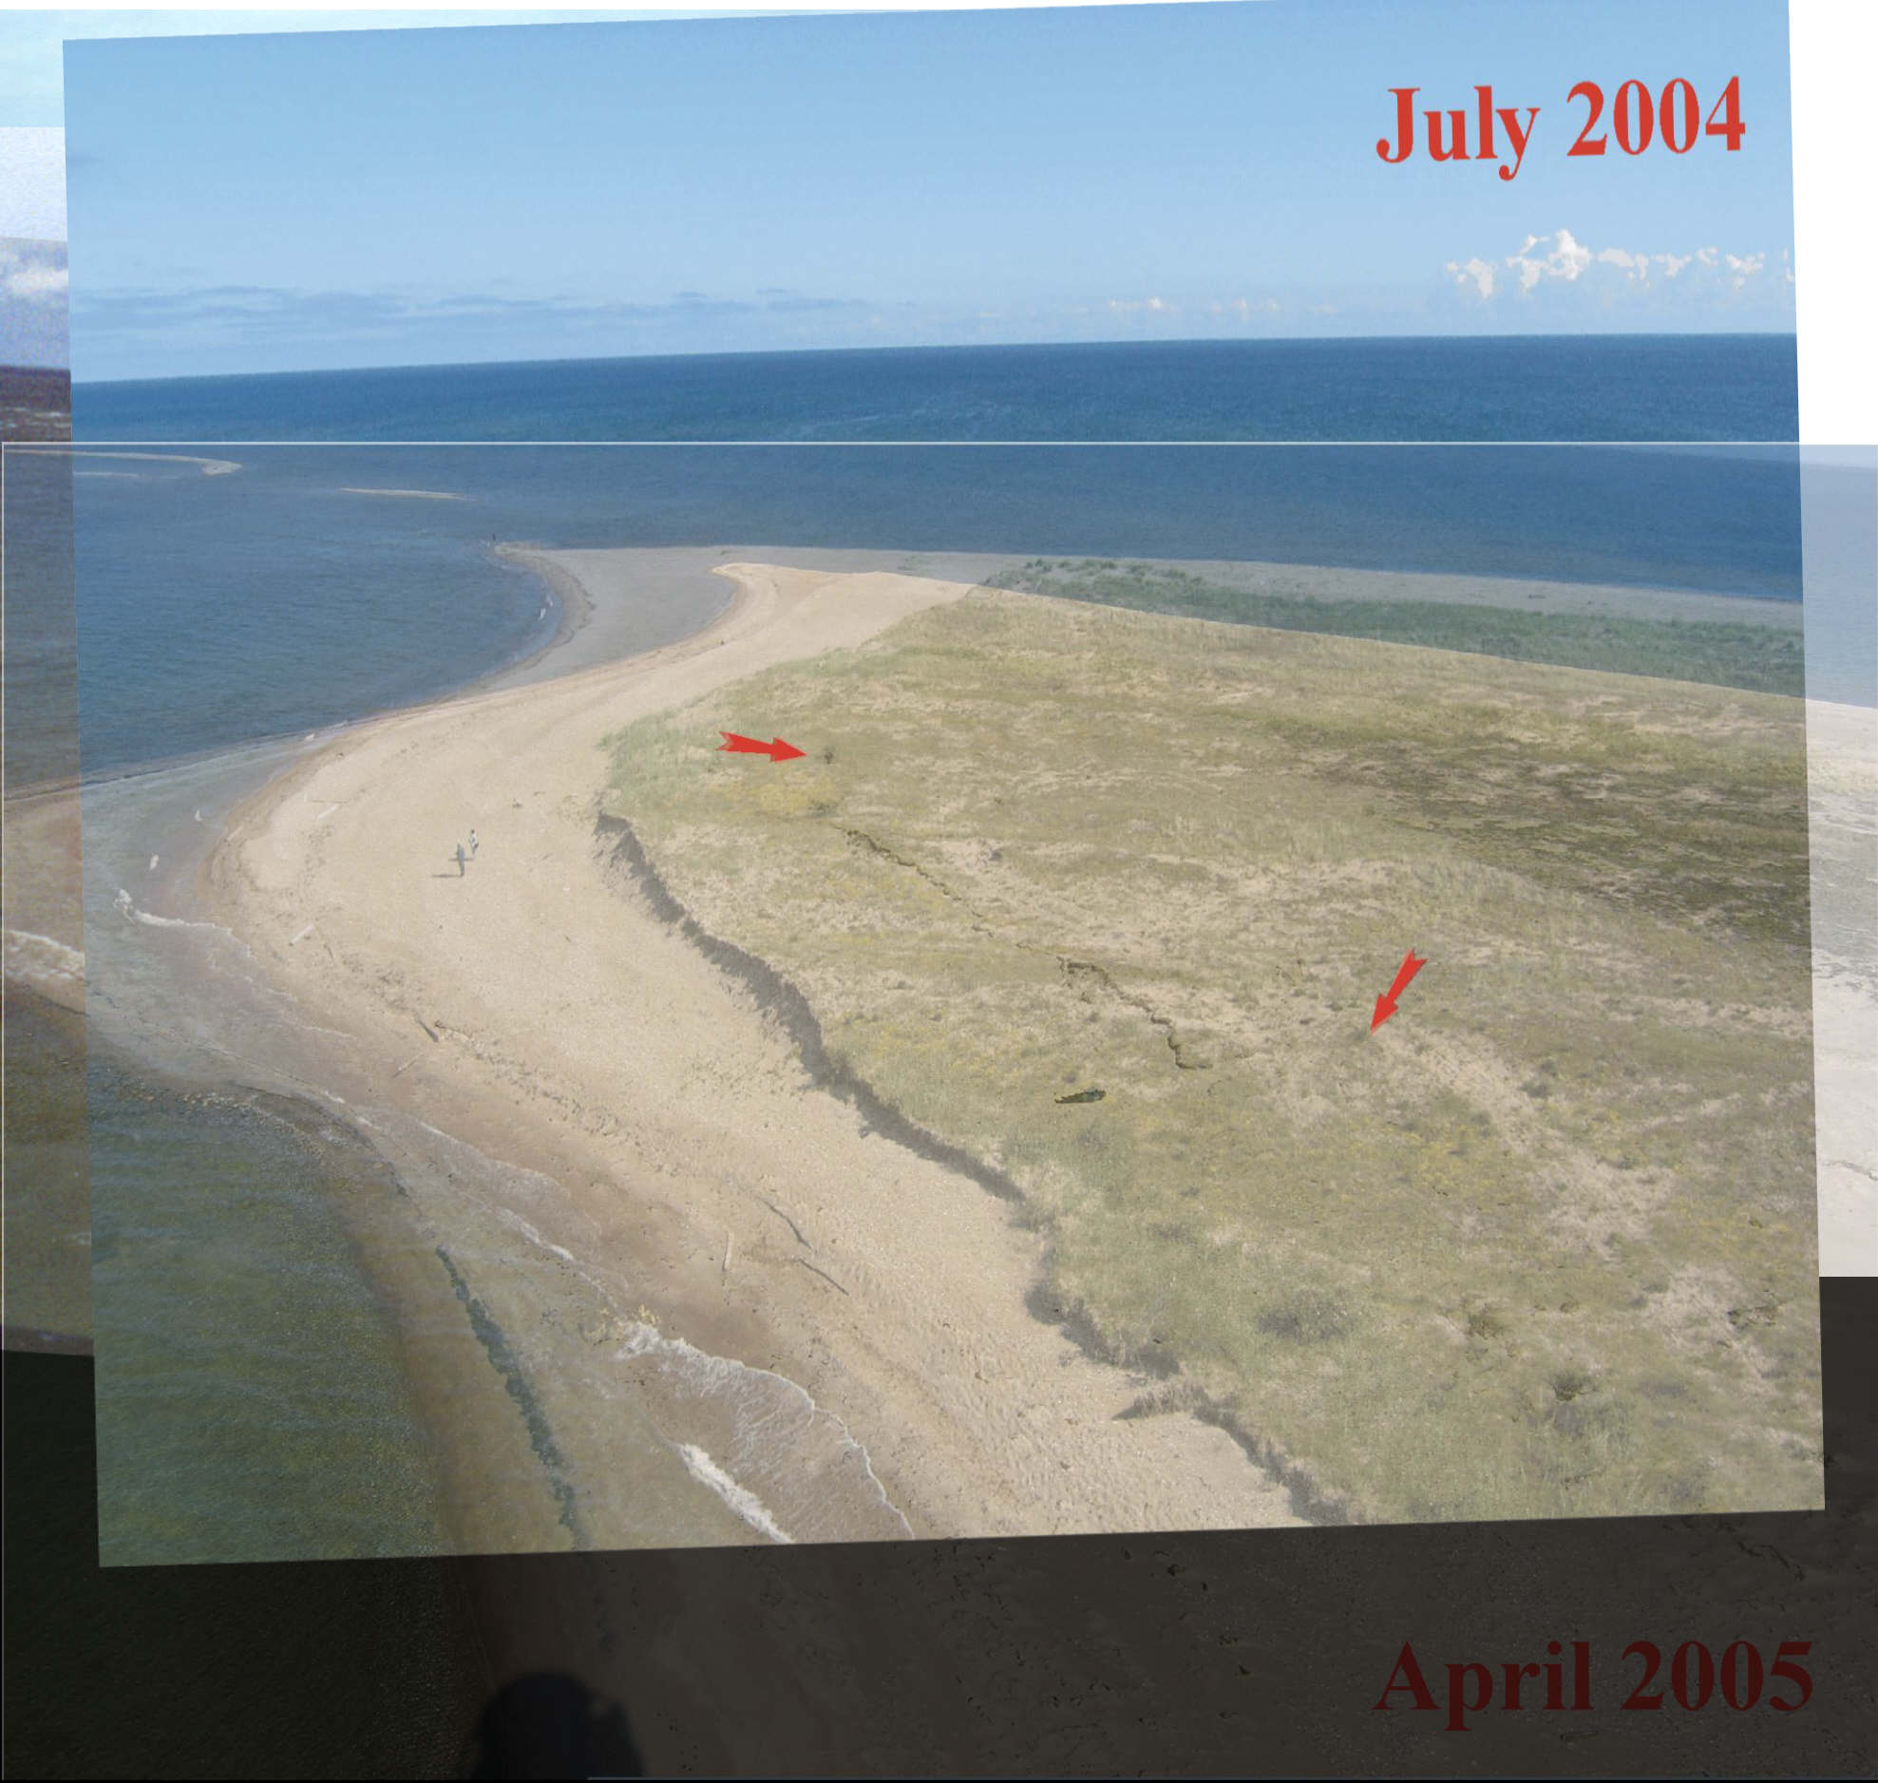
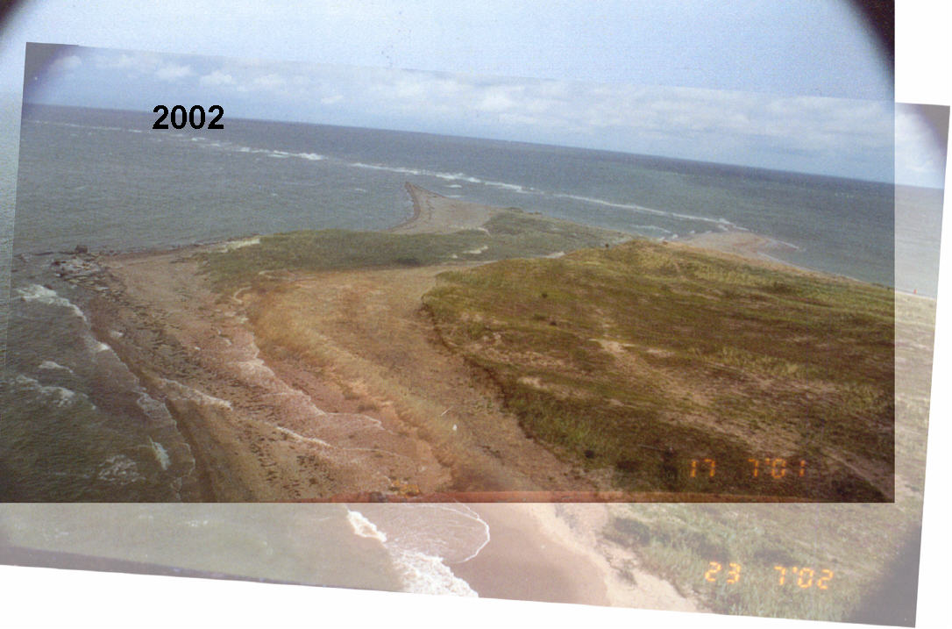
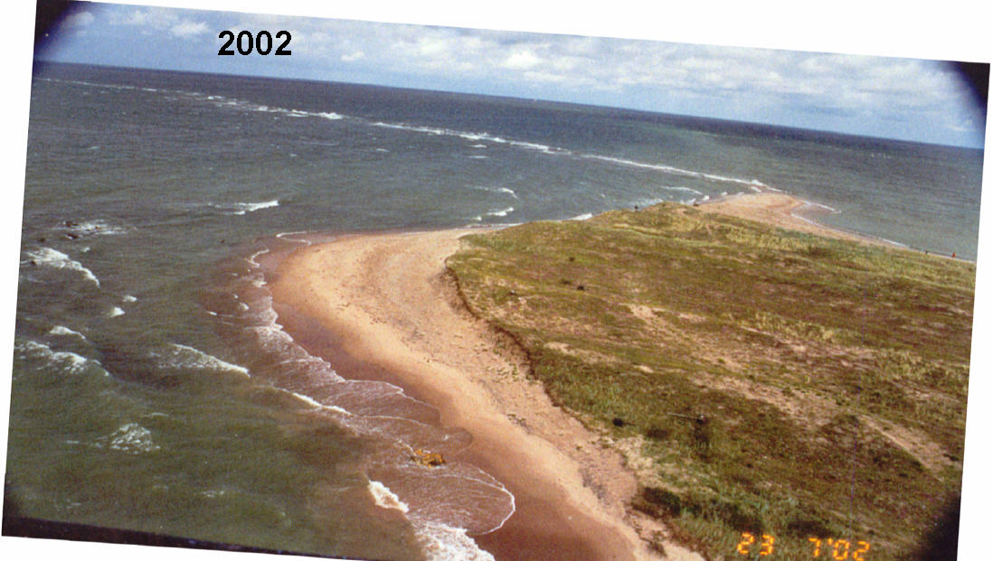
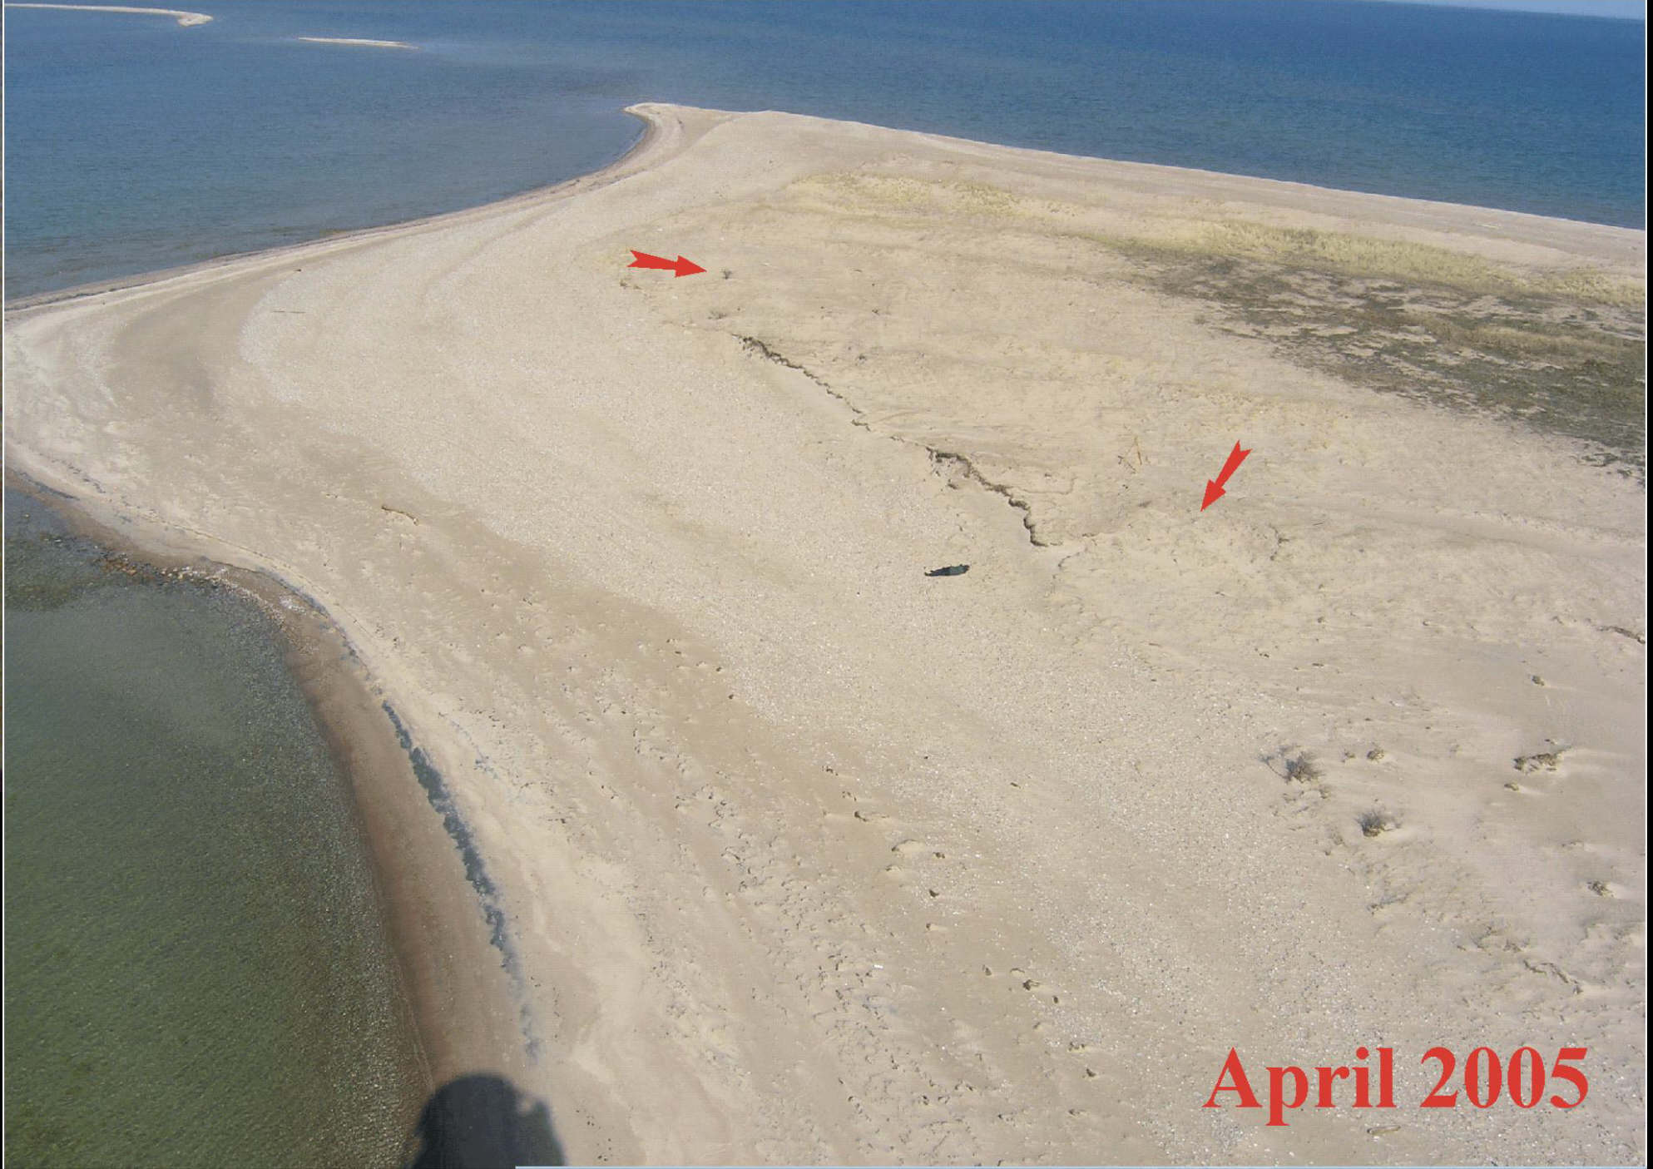
2005
2004
2004
2005

Slide 24
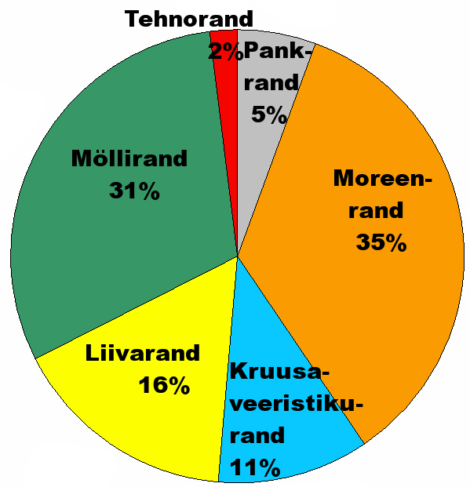
Peamised
rannatüübid:

Slide 25
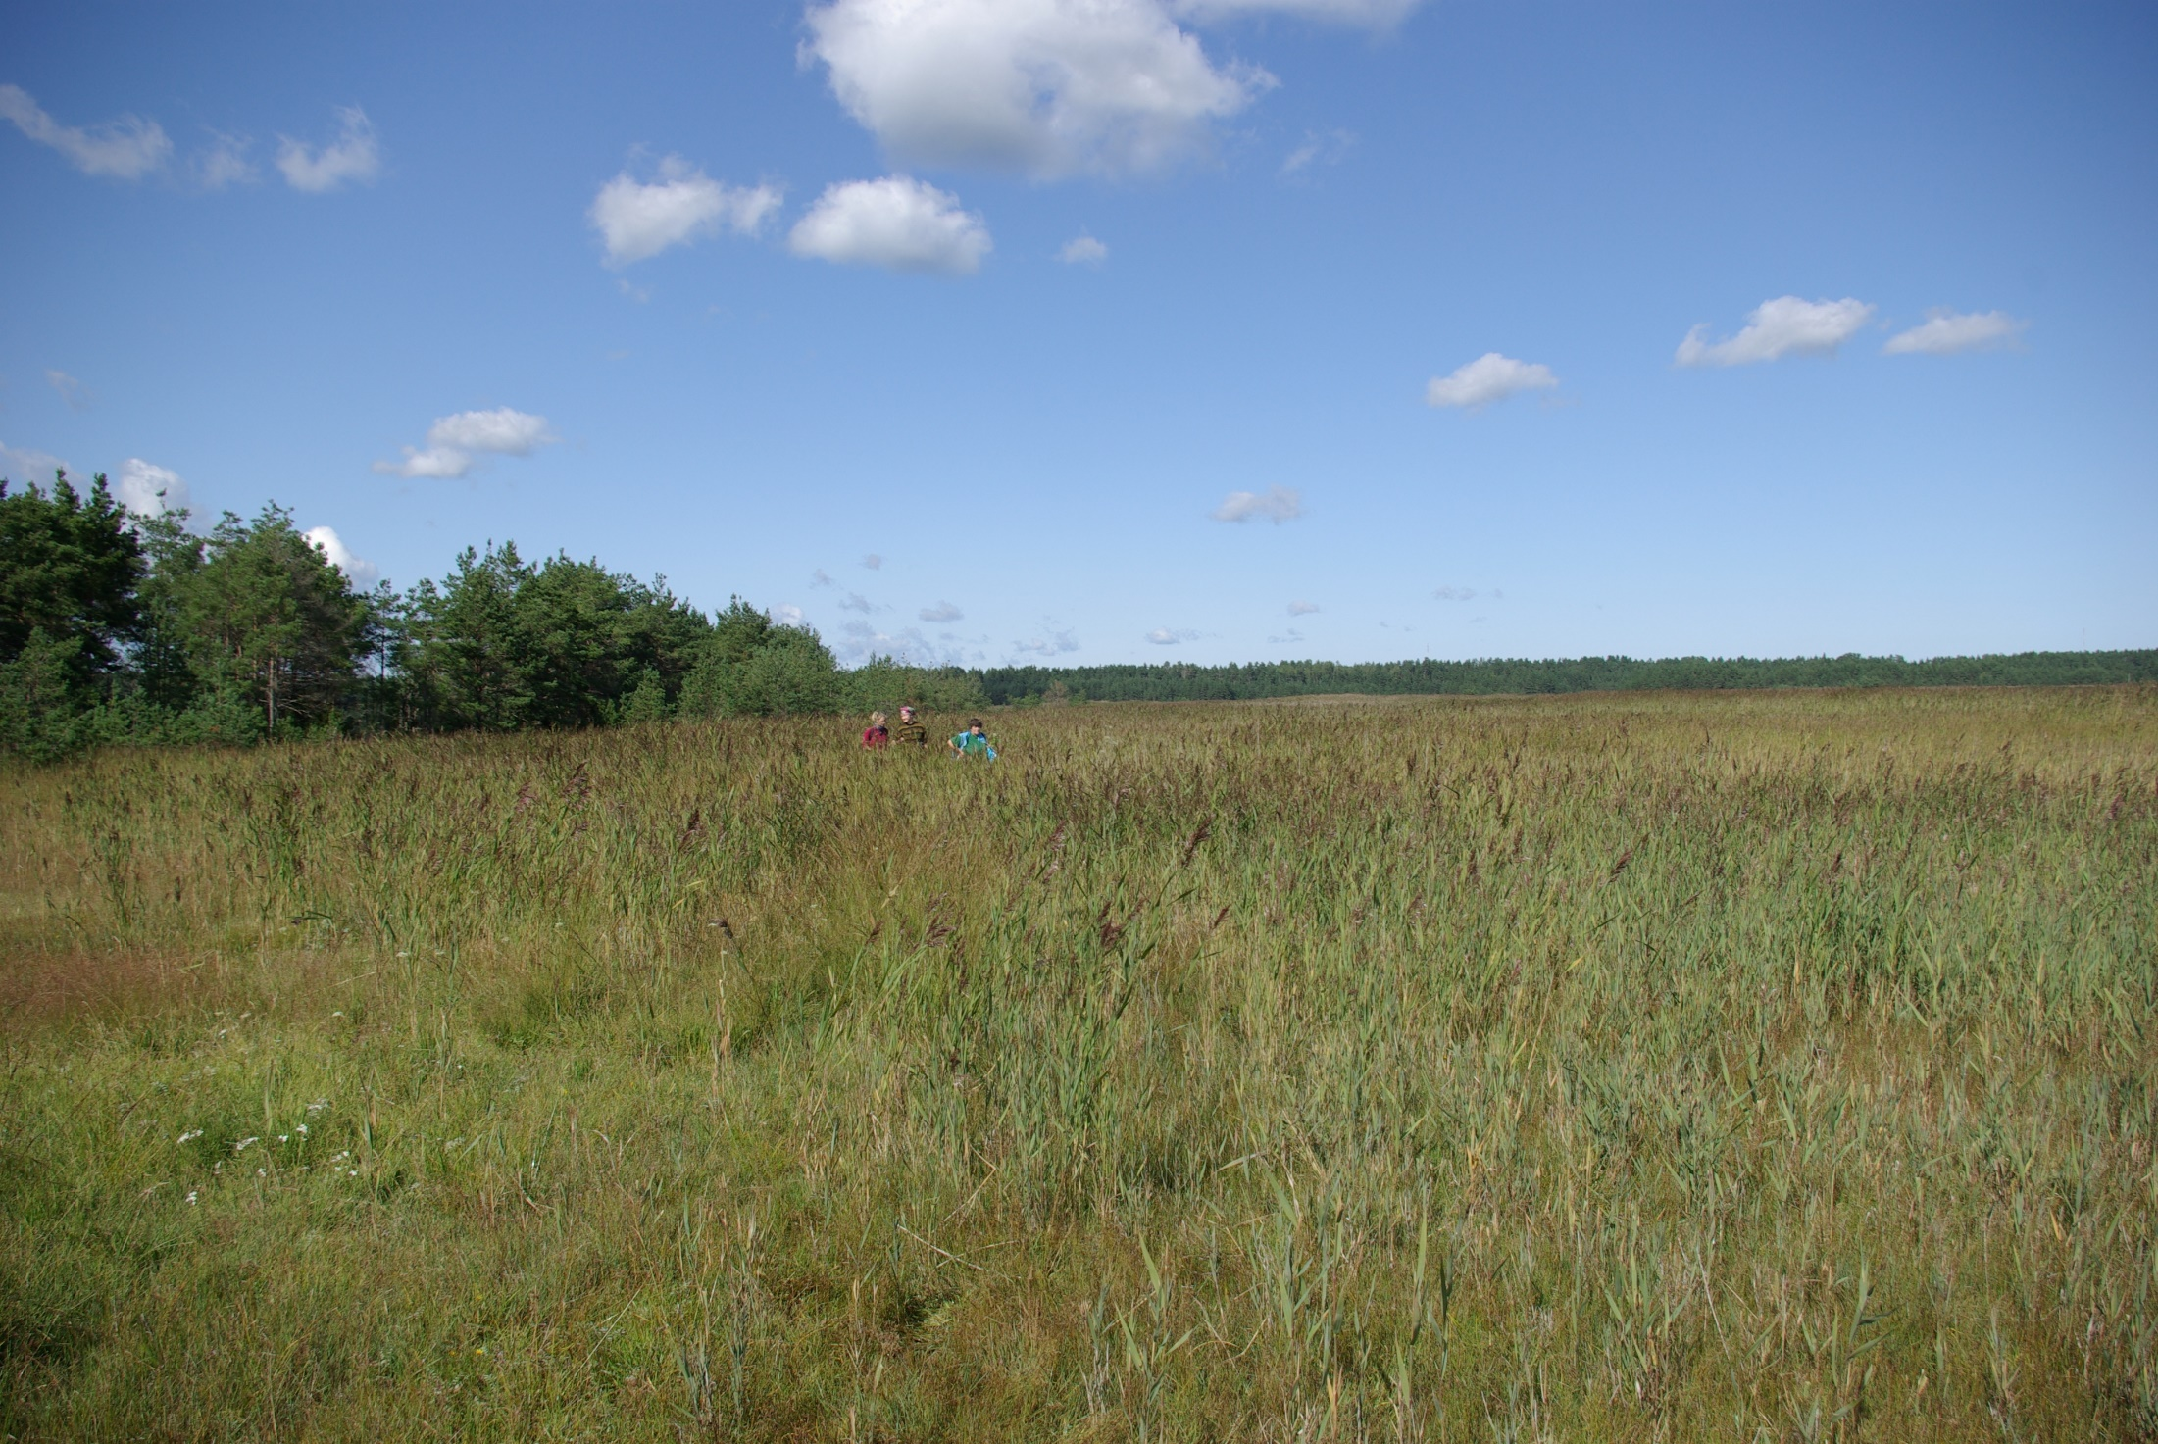
Foto: A. Kont
Möllirandla

Slide 26
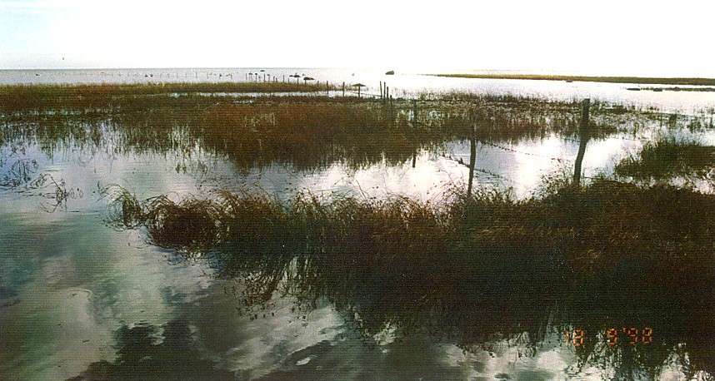
K. Orviku fotod
Möllirandla

Slide 27
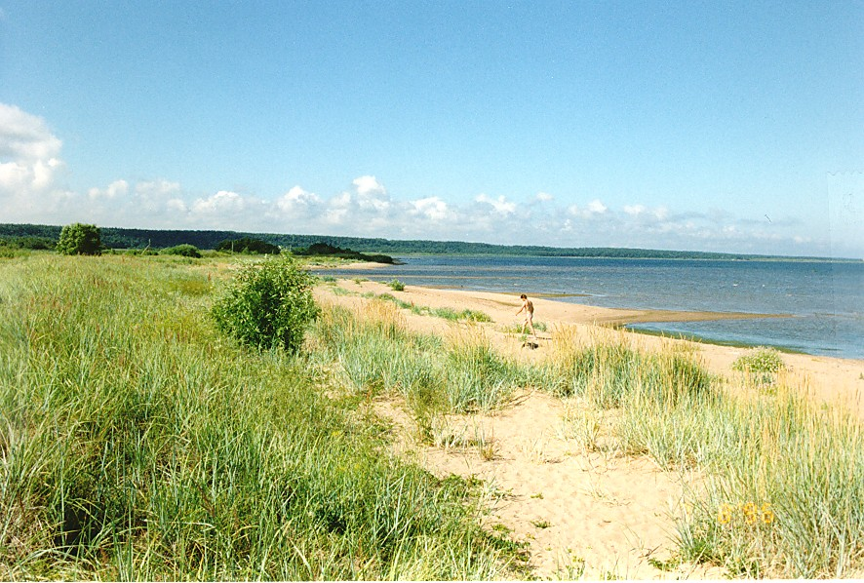
Liivarandla
Liivarand eelluidetega Kunda lahes (K.Orviku foto)

Slide 28
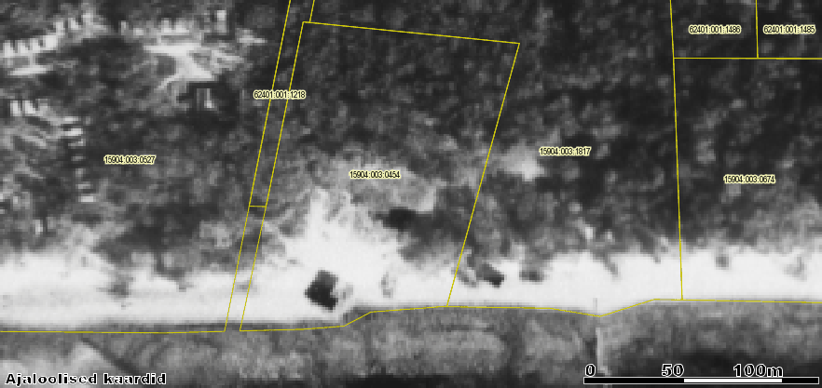
Vaatame lähemalt Dobernani piikronda
1994, Valgerannas oli valge rand, väike mõju sealselt kohvikult

Slide 29
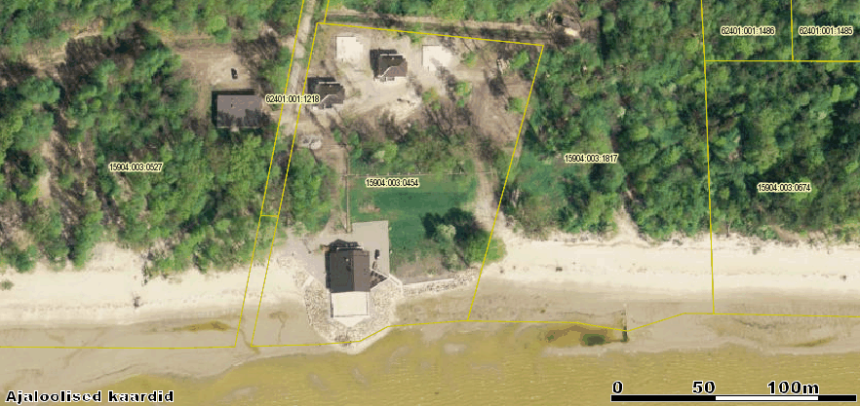
Valgerand, Dobernani kohvik
2008, Uus ja suur kohvik, rannakaitse laiendus
1994, valge rand, väike mõju kohvikult

Slide 30
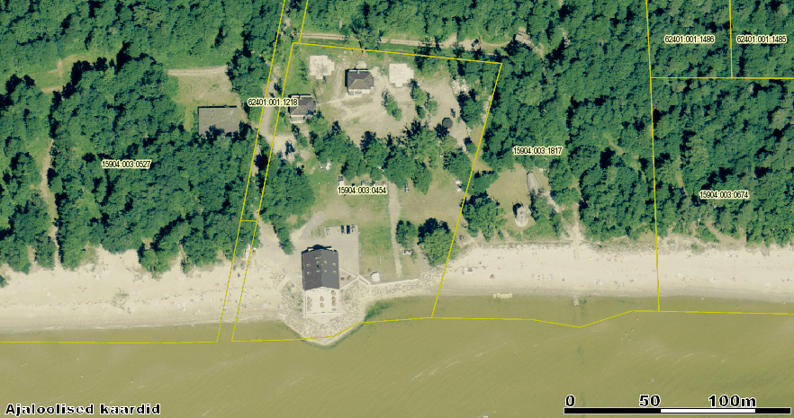
Valgerand, Dobernani kohvik
2011, liiv hakkab kaduma…

Slide 31
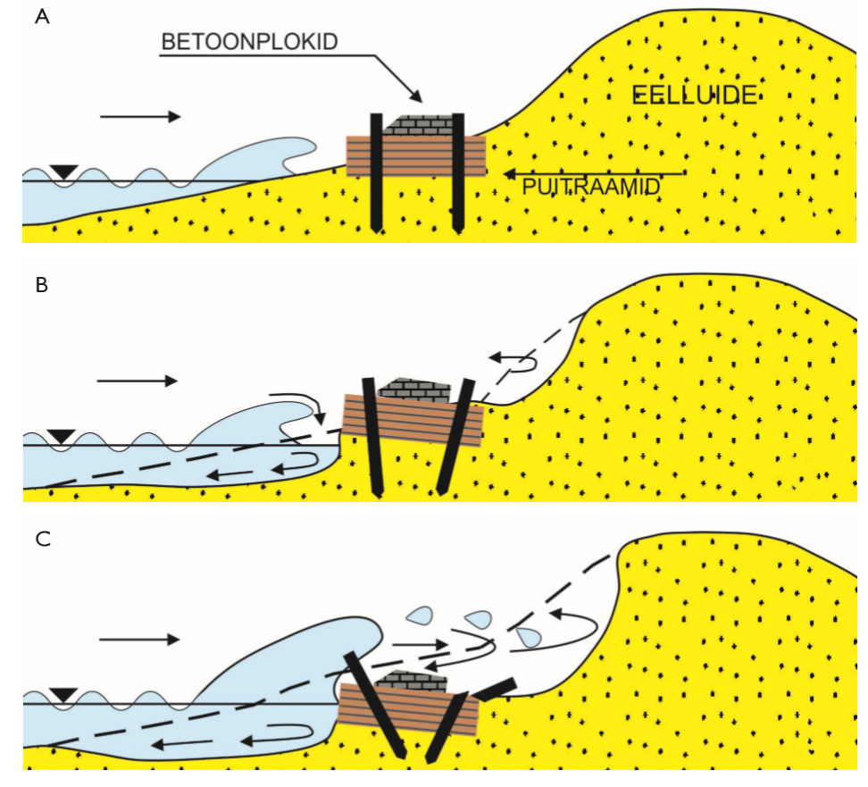
Õpik näitab nii (tundub tuttav?):
K. Orviku õpik

Slide 32

Valgerand, Dobernani kohvik
2020 rand enam pole, purustused laienevad rannakaitse taha…

Slide 33

1997 Valgerand ja Dobernani kohvik (K.Orviku foto)

Slide 34

1998 Valgerand ja Dobernani kohvik (K.Orviku foto)

Slide 35

2001 Valgerand ja Dobernani kohvik (K.Orviku foto)

Slide 36

2002 Valgerand ja Dobernani kohvik (K.Orviku foto)

Slide 37

2005 Valgerand ja Dobernani kohvikut enam ei ole (K.Orviku foto)

Slide 38

2009 Valgerand ja Dobernani kohvik on jälle… (K.Orviku foto)

Slide 39

2009 Rajatud võimas kivimüür(K.Orviku foto)

Slide 40

2009 Rajatud vinge kivimüür ulatub enam kui sadakond meetrit piki randa Pärnu suunas(K.Orviku foto)

Slide 41

Mis juhtus peale seda? (Valgerand 2019)

Slide 42

Mis juhtus peale seda? (Valgerand 2020)

Slide 43

Liivaranda enam pole, veetase ca 0 cm

Slide 44

Mis toimub tormiga Valgerannas?

Slide 45

Mis siis tormi ajal selleises rannas juhtub?:
K. Orviku foto

Slide 46

Kuidas peaks niisuguseid randu kaitsma?

Slide 47

Kruusa-veeristikurandla

Slide 48

Pankrandla

Slide 49

Pankrandla

Slide 50


Slide 51

Kõik rannad muutuvad, isegi pankrannad
Baltisaksa palaeontoloog K. E Eichwald kirjutas 1840 aastal, et Osmussaare tuletorn ehitati 1765 aastal, pangaastangust 15.1 meetri kaugusele.
ca. 240 aastaga on astang seega taganenud 17 m ca. 7 cm/a keskmiselt.
Igal aastal kulutatakse ühe rannajoone meetri kohta keskmiselt 0.5 m³ materjali.
RUINS OF THE OLD LIGHTHOUSE

Slide 52

Pakri (liivakivi+lubjakivi) näide:
A 15 m kõrgune tuletorn ehitati 1724 a Pakri poolsaarele, pangaastangust ca 70 m maapoole. 6 m kõrgem tuletorn ehitati samasse kohta 1808 aastal
1889 aastal ehitati uus tuletorn 90 m vanast tuletornist maapoole, kuna kardeti, et vana torn võib varsti merre kukkuda.
275 aastaga taganes pank ligi 70 m, 25 cm/a (6 m³/a meetri rannajoone kohta)

Slide 53

Pakri pank
Kui midagi mere variseb, siis sagli palju, pildil 2008 aasta märtsis toimunud varing, mille käigus kukkus mere 20 m laiune ja 110 m pikkune tükk.

Slide 54

Pakri pank
Uued tükid kenasti ootel…

Slide 55

Moreenrandla

Slide 56


Moreenrandla
K. Orviku fotod

Slide 57


Slide 58

Tehnorandla

Slide 59


Slide 60



Coastal squeeze

Slide 61

Probleemid ja lahendused

Slide 62

Mis aga juhtub kui ei lasta kiirelt muutuda?

Slide 63


Slide 64


Slide 65


Slide 66


Slide 67





Slide 68

Mõned näited kus inimene on asetanud end “lahinguväljale”…

Slide 69



Slide 70


Slide 71

Kevad 2020

Slide 72

Kevad 2020

Slide 73


Slide 74


Slide 75

Kaukaasia Musta mere rannik. Kaitseseina purustused

Slide 76


Slide 77


Slide 78


Slide 79


Slide 80

1999
Zelenogorsk, Soome lahe kirderannik. Purustatud promenaadi jäänused

Slide 81

Vahel lihtsalt peab kaitsma, aga selleks on strateegiliselt olulised objektid, nagu sõjas ikka.

Slide 82


Slide 83


Slide 84

Raudbetoonist nõlvakaitse välistab liivaranna kasutamise supluseks!

Slide 85







Tänusõnad: ETAG-i grandid IUT18-9 ja PRG1471.

